Slide 1
Manual del Estudiante
Sección 2: Liderazgo de primer nivel

Slide 2
Parte 1:
Conceptos básicos

Slide 3
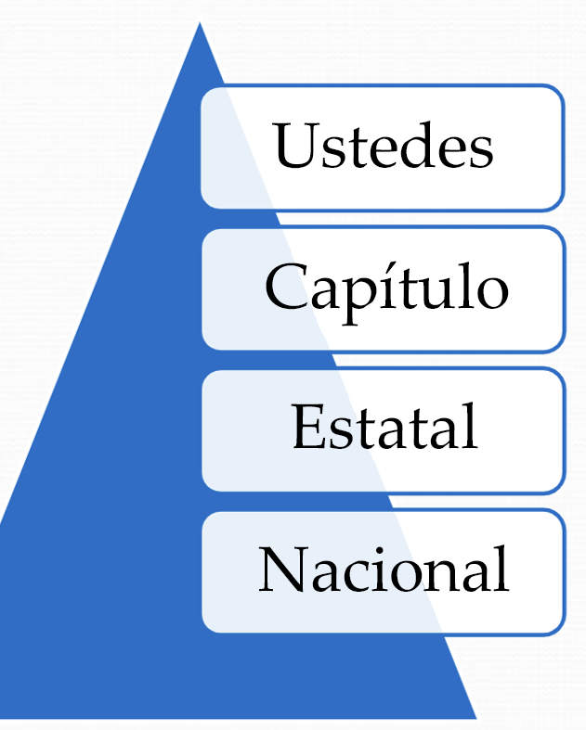
Nuestra estructura
Al igual que el gobierno de los Estados Unidos, la Organización Nacional de la FFA tiene tres niveles significativos en su estructura: local, estatal y nacional. Los tres niveles trabajan juntos para brindar a los miembros de la FFA oportunidades de experimentar el liderazgo, el crecimiento personal y el éxito profesional.

Slide 4

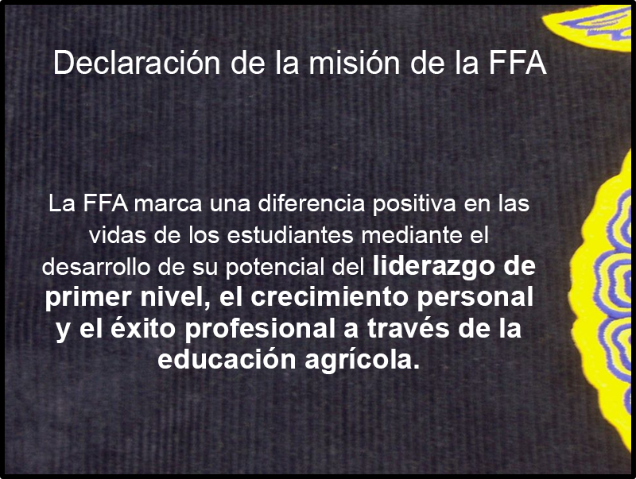
Conceptos básicos
Saludo de la FFA: El Juramento de Lealtad
Colores de la FFA: azul nacional, por el campo azul de la bandera de nuestra nación, y maíz dorado, por los campos dorados de maíz maduro
Lema de la FFA: Aprender a hacer, Hacer para aprender, Ganar para vivir, Vivir para servir.

Slide 5



Emblema
Las palabras significan la combinación de aprendizaje y liderazgo necesaria para una agricultura progresiva.
La sección transversal de una espiga de maíz representa la “unidad”.
El sol naciente significa “progreso”

Slide 6



Emblema
El águila simboliza la "libertad”
El búho representa el "conocimiento”
El arado significa "trabajo y labranza del suelo”

Slide 7


Emblema

Slide 8
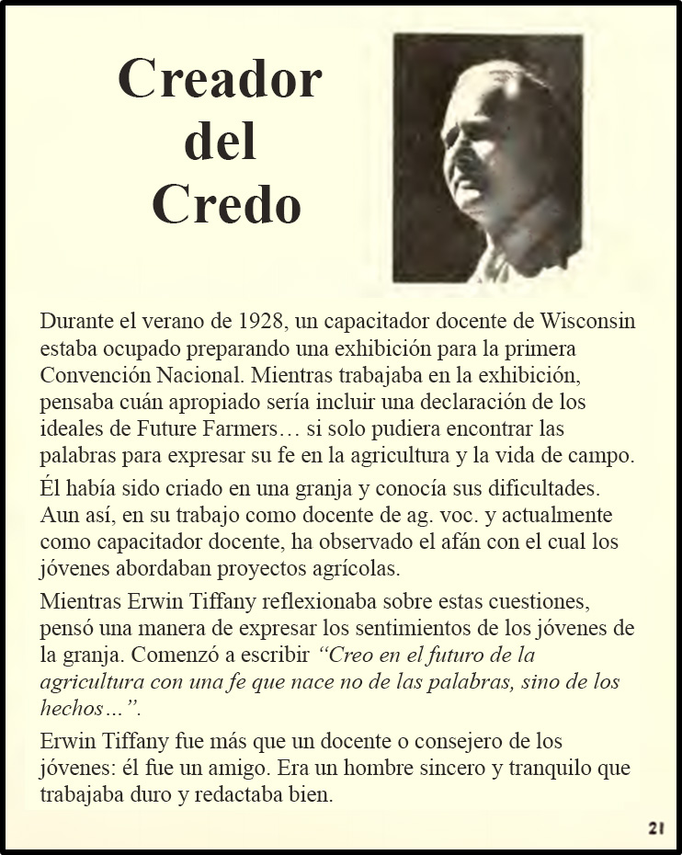
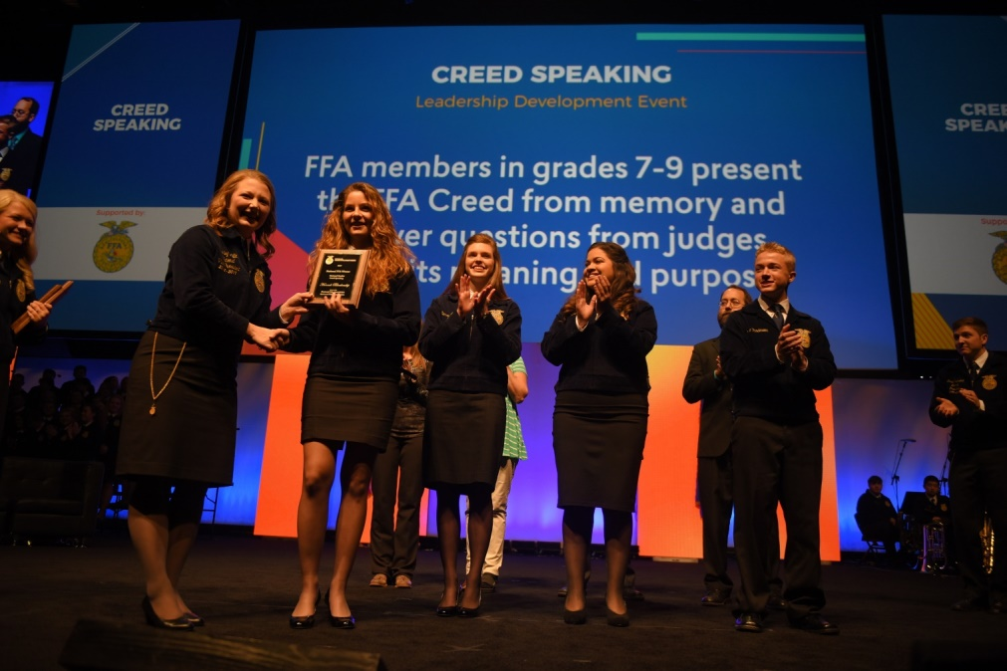
Credo de la FFA
Datos curiosos
Cinco párrafos
Seis oraciones
Seis «Yo creo»
Escrito por E.M. Tiffany
Adoptado: En la 3.ª convención nacional
Revisado: En las 38.ª y 63.ª convenciones nacionales

Slide 9
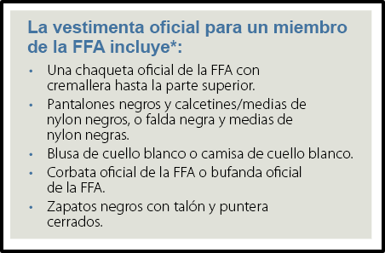
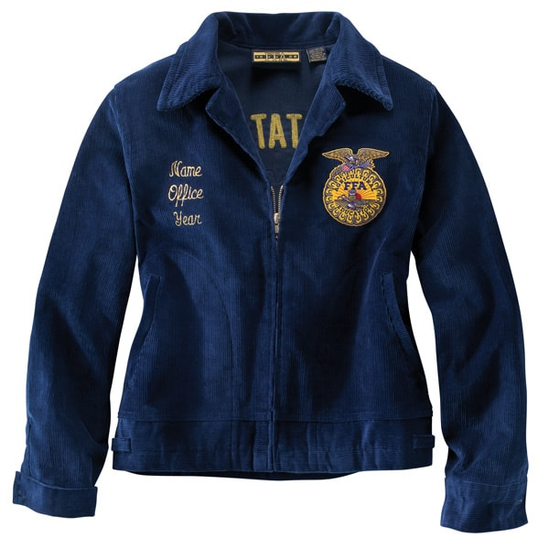
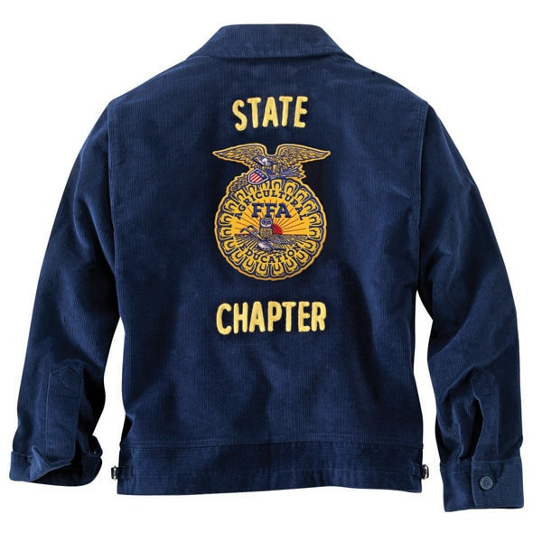
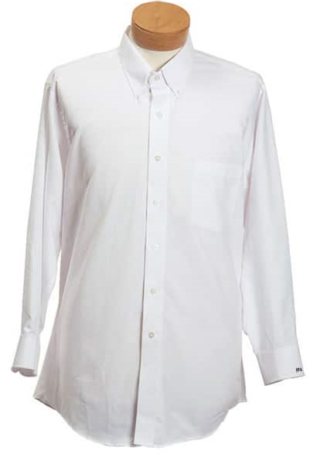
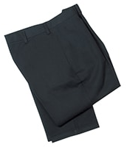
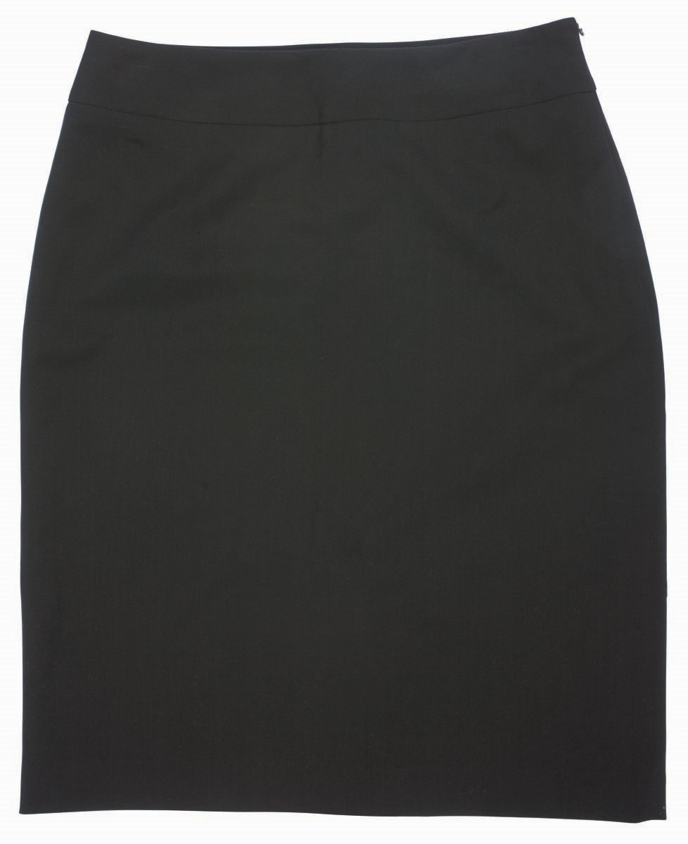
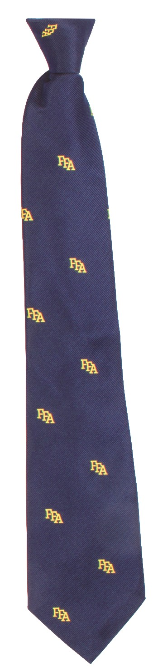
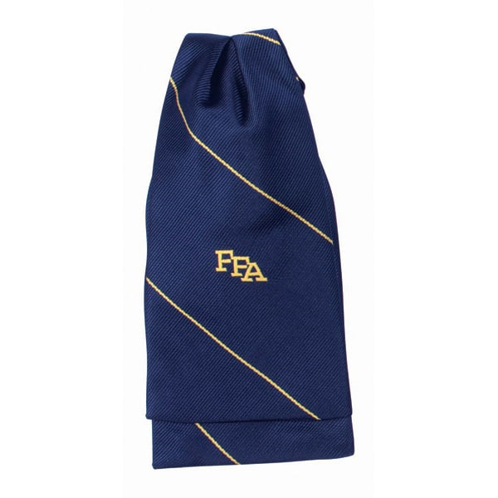
Vestimenta oficial de la FFA

Slide 10

Vestimenta oficial de la FFA
Programa Give the Gift of Blue (Dé un regalo azul)
La chaqueta de pana de la FFA es un artículo de honor y orgullo que une a los miembros en una larga tradición. La chaqueta les recuerda que son parte de algo más grande. Menos del 50% de los miembros de la FFA no tienen una chaqueta propia, pero este programa proporciona chaquetas a los miembros que tal vez no puedan pagar una.
Desde 2014, se han regalado más de 14,000 chaquetas a través de este programa.

Slide 11
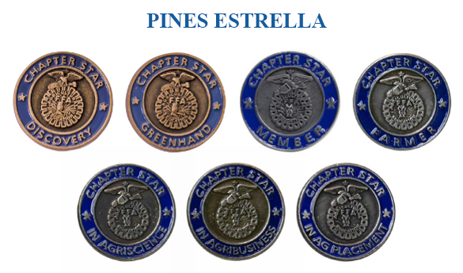



Vestimenta oficial de la FFA

Slide 12
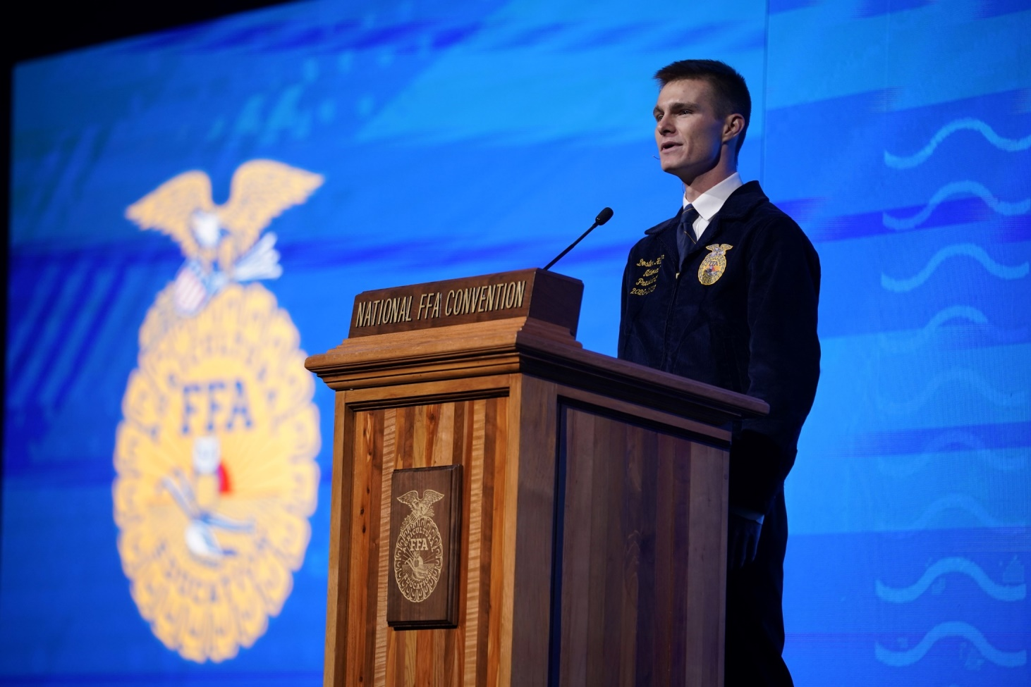
Código de Ética de la FFA
1.
Desarrollar mi potencial para el liderazgo de primer nivel, crecimiento personal y éxito profesional.
2.
Hacer una diferencia positiva en la vida de los demás..
3.
Vestirse de manera ordenada y apropiada para la ocasión.

Slide 13
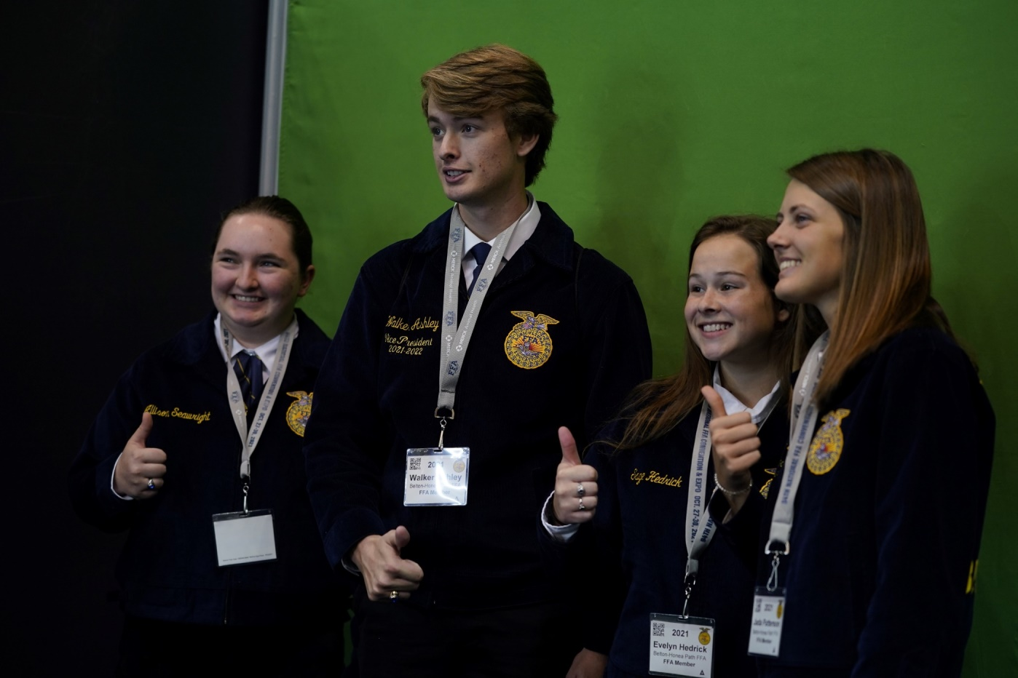
Código de Ética de la FFA
4.
Respetar los derechos de los demás y su propiedad.
5.
Ser cortés, honesto y justo con los demás.
6.
Comunicarse de manera adecuada, decidida y positiva.

Slide 14
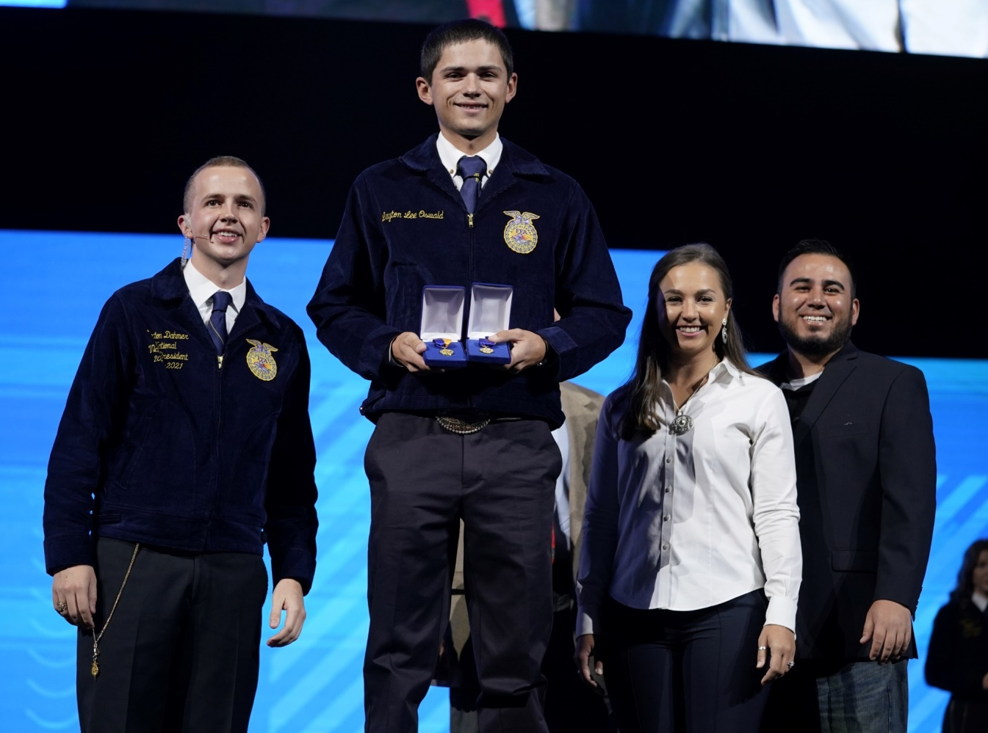
Código de Ética de la FFA
7.
Demostrar buen espíritu deportivo siendo modesto en la victoria y generoso en la derrota.
8.
Estar al tanto de los programas y actividades de FFA y ser un participante activo.

Slide 15
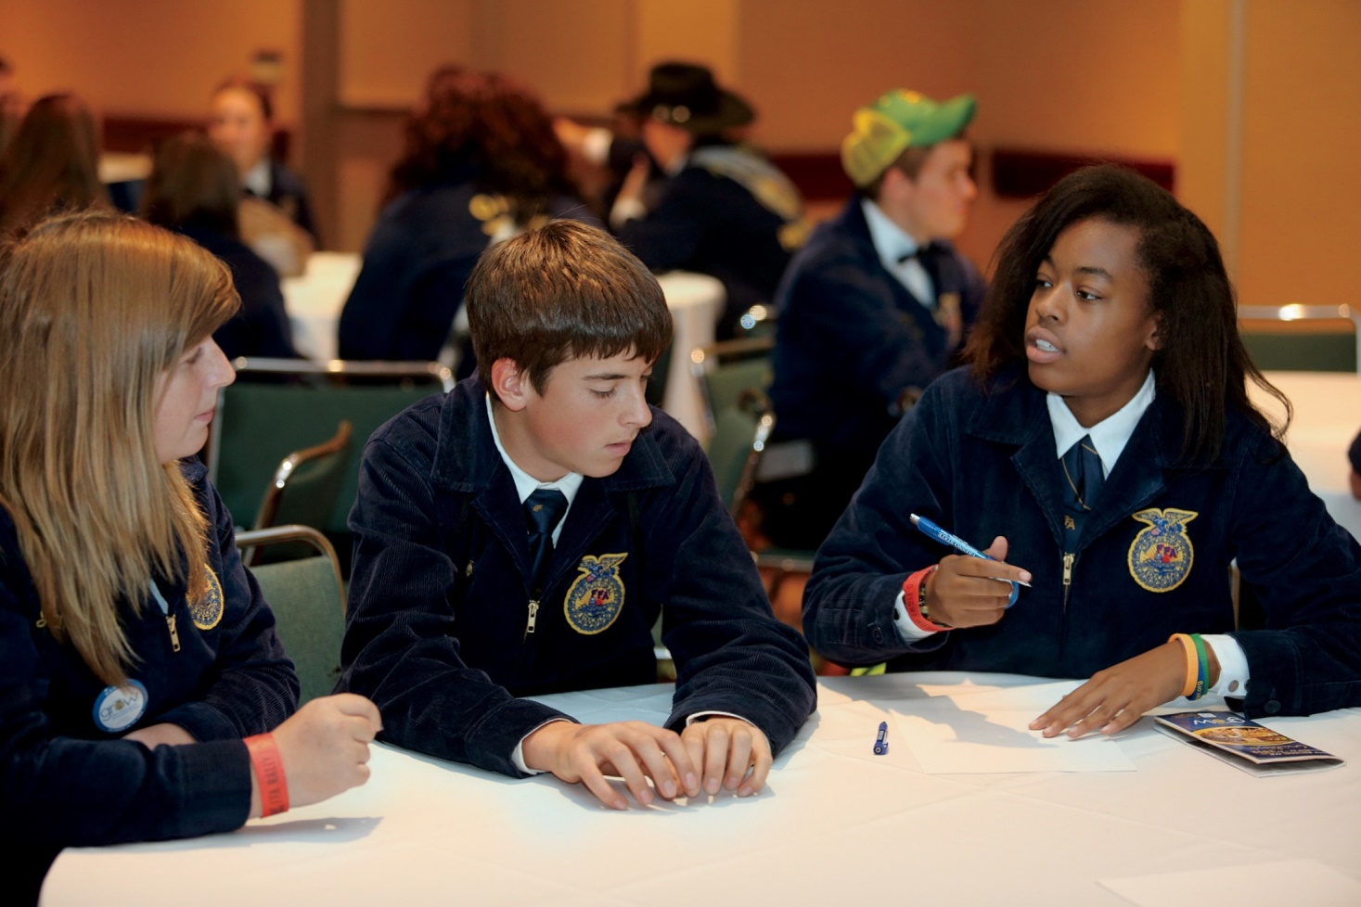
Código de Ética de la FFA
9.
Llevar a cabo y valorar un programa de experiencia agrícola supervisada.
10.
Esforzarme por establecer y mejorar mis habilidades a través de la educación agrícola para ingresar a una carrera exitosa.
11.
Apreciar y promover la diversidad en nuestra organización.

Slide 16
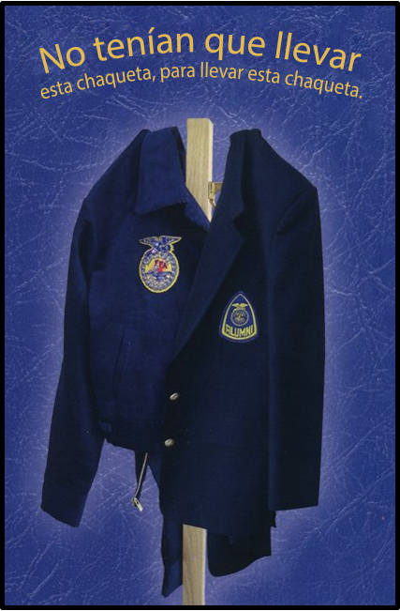
Tipos de membresía
Activa: Los miembros de la FFA están inscritos en un curso de agricultura y han pagado sus cuotas de membresía.
Adultos: Está abierta a antiguos estudiantes miembros y otros simpatizantes de la FFA.

Slide 17



Títulos de la FFA
Capítulo
Recibió el título de Mano Verde.
Completó 180 horas de educación agrícola en el noveno grado o un grado superior.
Greenhand
Miembro de 1.º año de secundaria.
Miembro activo.
Descubrimiento
Alumnos de 7.° y 8.° grado.
Miembro activo.

Slide 18

Títulos de la FFA
Estatal
Obtuvo el título de capítulo.
Fue miembro activo de la FFA durante al menos dos años y completó al menos 360 horas de educación general en el noveno grado o un grado superior.
Requisitos de la SAE.

Slide 19

Títulos de la FFA
Americano
Obtuvo el título estatal.
Fue miembro activo de la FFA durante al menos tres años.
Participó en las actividades del capítulo y del estado.
Al menos tres años de educación agrícola.
Graduado de la escuela secundaria.
Requisitos de la SAE.
Completó al menos 50 horas de servicio comunitario.

Slide 20
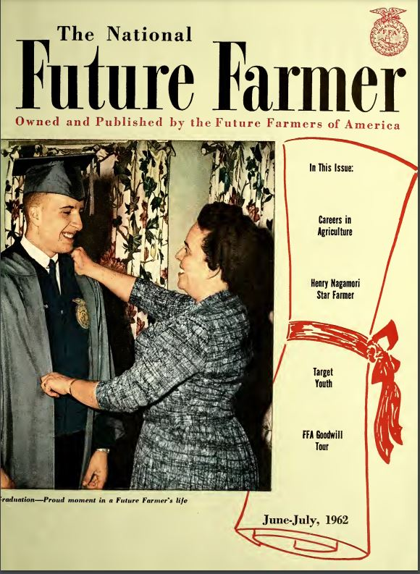
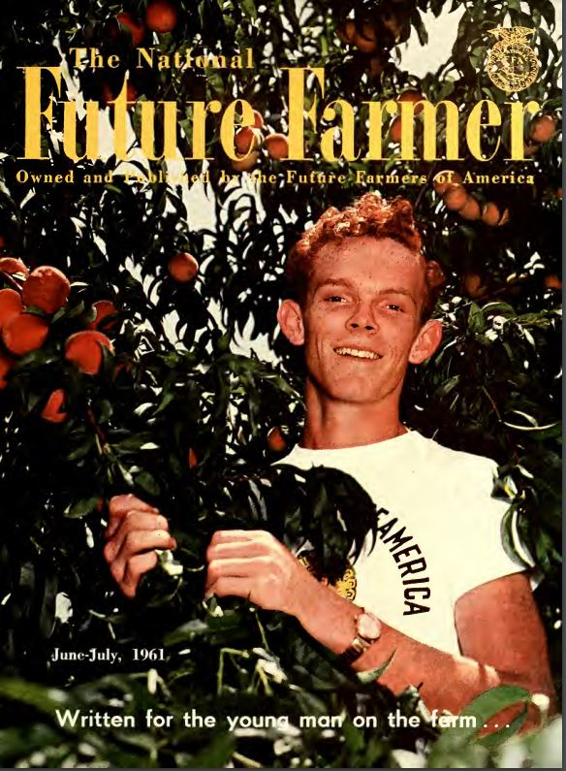

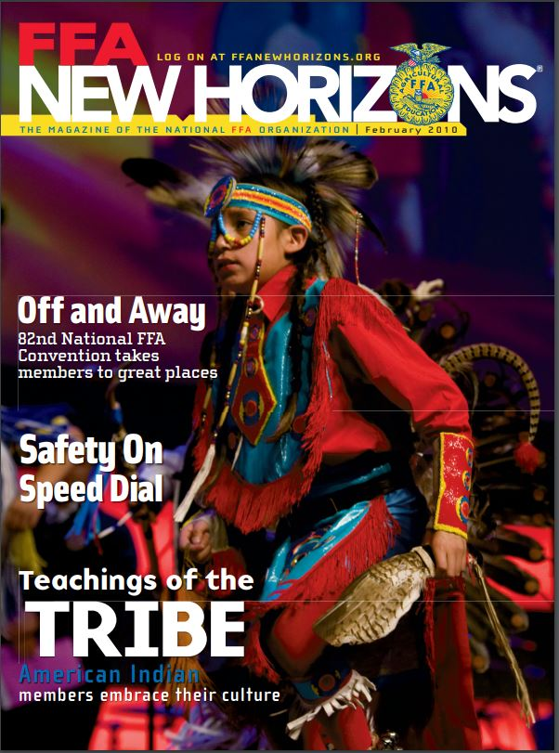
FFA New Horizons
La revista oficial de la Organización Nacional de la FFA
Se lanzó en octubre de 1952
Llamada The National Future Farmer (El Futuro Agricultor Nacional)
El precio de la primera suscripción fue de $0.25 por año o $1.00 por cinco años
Enviada cuatro veces al año
En 1956, pasó de una publicación trimestral a una bimensual.
Cuando los miembros pagan cuotas, se suscriben automáticamente a FFA New Horizons,
Ahora se publica dos veces al año.

Slide 21
Parte 2:
Capítulo

Slide 22
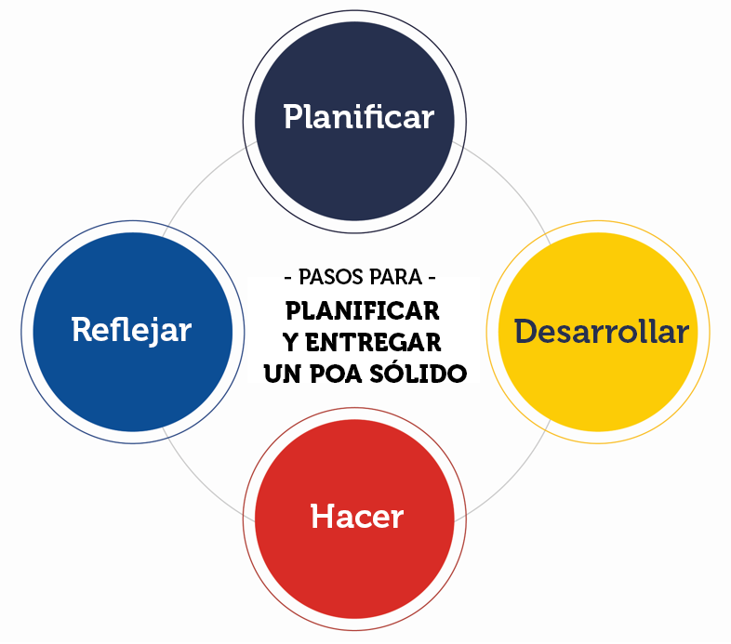
Programa de actividades
Define las metas de los capítulos, describe los pasos necesarios para alcanzar esas metas y actúa como una guía escrita para proporcionar un calendario de eventos que el capítulo seguirá en el próximo año.
¿Cómo se organiza un POA?
Cada capítulo desarrolla su POA en torno a tres divisiones que se enfocan en los tipos de actividades que realiza un capítulo. Las tres divisiones incluyen:
Crecimiento de líderes
Desarrollo de comunidades
Fortalecimiento de la agricultura

Slide 23
Programa de actividades
Liderazgo
Estilo de vida saludable
Becas
Crecimiento personal
Éxito profesional
Crecimiento de
líderes

Slide 24
Programa de actividades
Ambientales
Recursos humanos
Ciudadanía
Participación de los grupos de interés
Desarrollo económico
Desarrollo
de comunidades

Slide 25
Programa de actividades
Grupo de apoyo
Reclutamiento de sección
Seguridad
Defensa de la agricultura
Educación agrícola
Fortalecimiento de la
agricultura

Slide 26
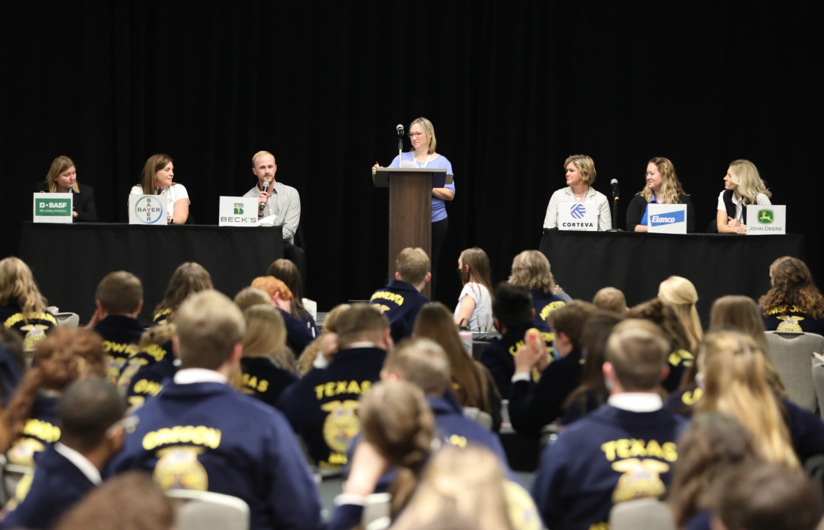
Actividades del capítulo
Proyectos de aprendizaje de servicio y servicio comunitario
Recaudación de fondos
Asociaciones
Socios y partes interesadas

Slide 27
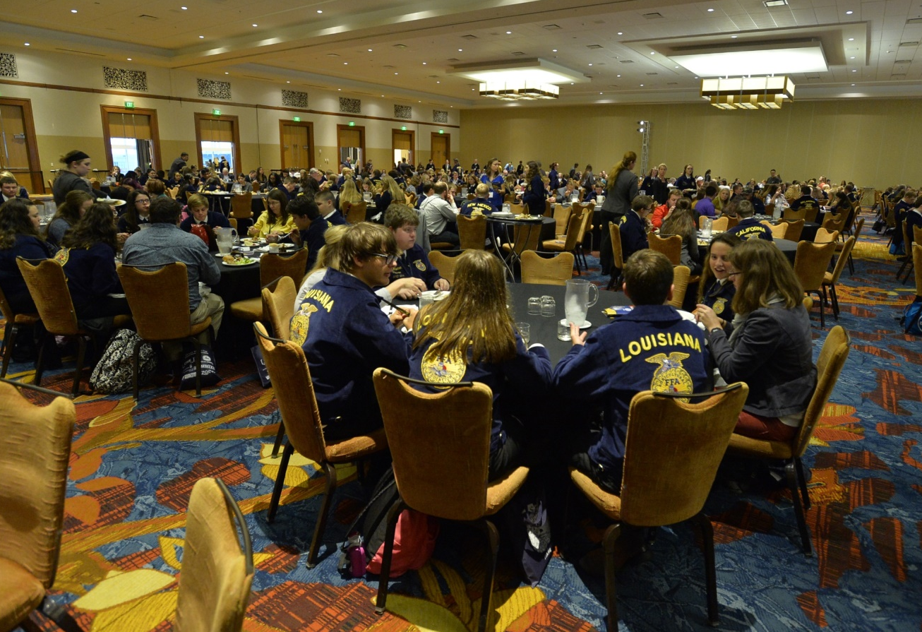
Actividades de los capítulos
Semana Nacional de la FFA
Convención Nacional de la FFA
Convención estatal
Conferencias estatales
Banquete del capítulo

Slide 28
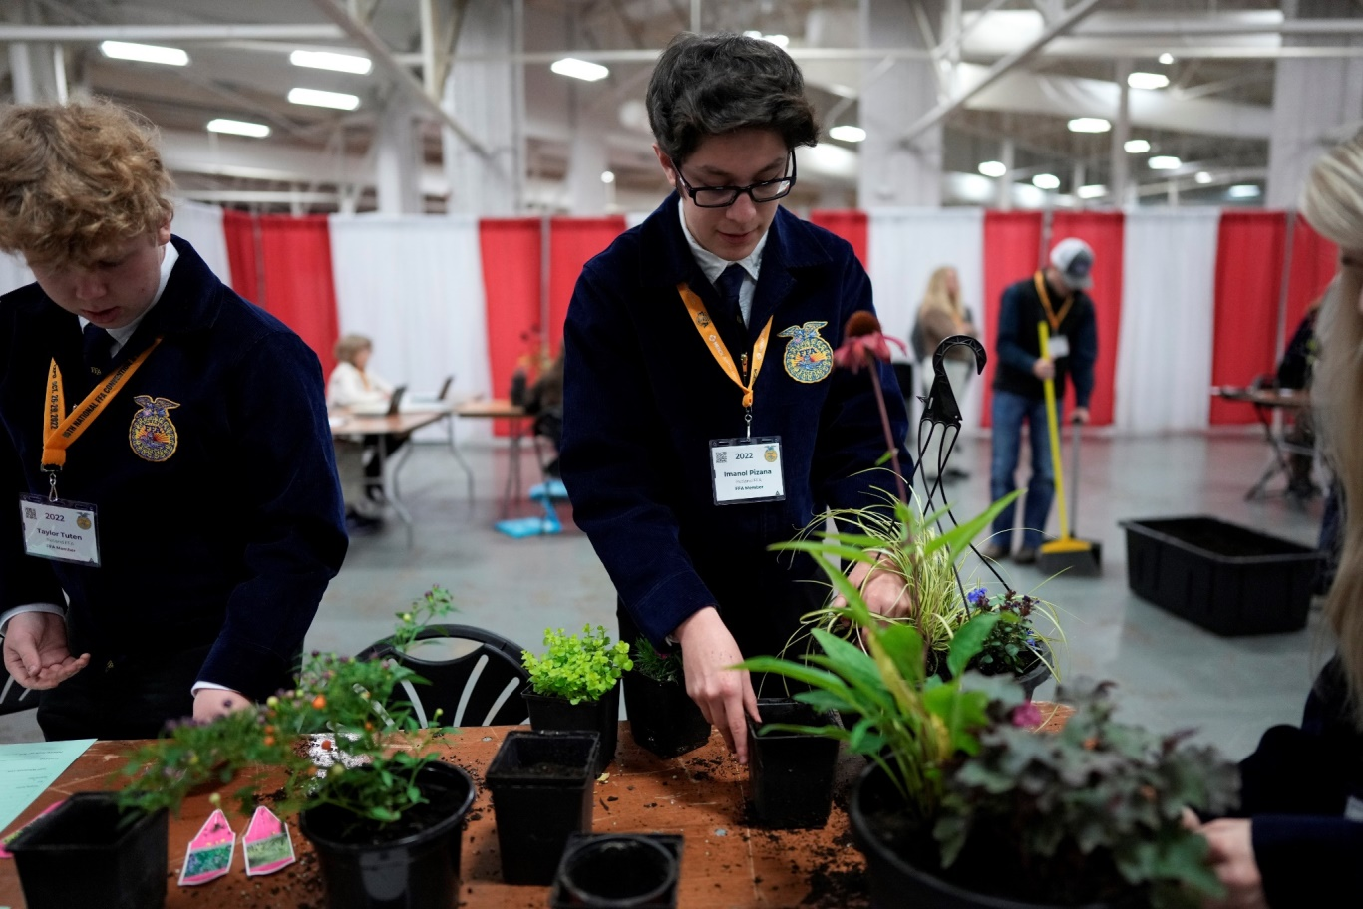
Eventos competitivos
Equipos de CDE
LDE
SAE y premios de competencia

Slide 29

Oficiales del capítulo
Presidente
Preside las reuniones
Nombra comités
Coordina las actividades del capítulo.
Evalúa el progreso del POA.
Representa al capítulo en relaciones públicas y en funciones oficiales.

Slide 30
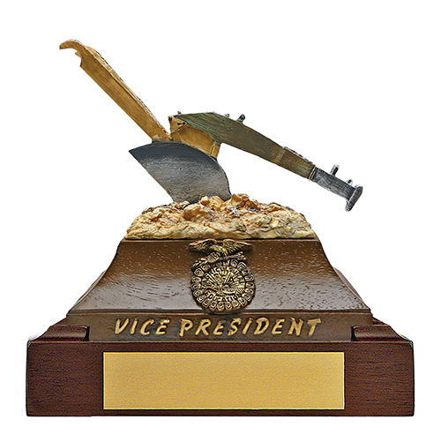
Oficiales del capítulo
Vicepresidente
Asume todas las tareas del presidente si es necesario.
Desarrolla el POA.
Coordina todo el trabajo de los comités.
Trabaja en estrecha colaboración con el presidente y el asesor de la FFA para evaluar el progreso del POA.

Slide 31

Oficiales del capítulo
Secretario
Prepara y publica el orden del día de las reuniones del capítulo.
Prepara y presenta las actas de cada reunión del capítulo.
Coloca todos los informes del comité en el archivo del secretario.
Es responsable de la correspondencia de los capítulos.
Mantiene registros de asistencia y actividad de los miembros.

Slide 32
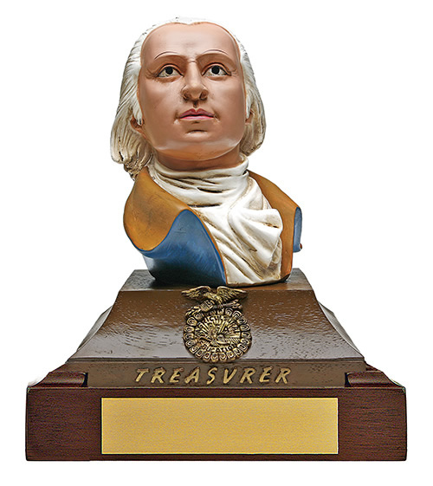
Oficiales del capítulo
Tesorero
Recibe, registra y deposita fondos de la FFA, y emite recibos.
Presenta informes mensuales del tesorero.
Cobra cuotas.
Mantiene un registro de tesorería ordenado y preciso.
Prepara y presenta la lista de miembros y las cuotas con el secretario.
Se desempeña como presidente del comité de finanzas.

Slide 33

Oficiales del capítulo
Reportero
Se desempeña como presidente del comité de relaciones públicas.
Planifica programas de información pública con los medios locales para contar la historia de la FFA.
Lanza noticias e información a los medios locales y regionales.
Publica un boletín o un sitio web de un capítulo.
Prepara y mantiene el álbum de recuerdos del capítulo.
Se desempeña como fotógrafo del capítulo.

Slide 34

Oficiales del capítulo
Centinela
Ayuda al presidente a mantener el orden.
Mantiene la sala de reuniones, los equipos y los suministros del capítulo en buenas condiciones.
Recibe a huéspedes y visitantes.
Mantiene la comodidad de la sala de reuniones.
Se hace cargo de los candidatos a las ceremonias de grado.
Brinda ayuda con las características especiales y los refrescos.

Slide 35

Oficiales del capítulo adicionales
Historiador
Desarrolla y mantiene un álbum de recuerdos para registrar la historia del capítulo.
Investiga y prepara elementos de importancia en la historia del capítulo.
Prepara exhibiciones de las actividades del capítulo.
Ayuda al reportero con las fotografías y los comunicados de prensa del capítulo.

Slide 36

Oficiales del capítulo adicionales
Parlamentario
Es competente en procedimientos parlamentarios.
Toma decisiones relativas a todas las cuestiones de conducta parlamentaria en las reuniones del capítulo.
Sirve como participante en el equipo de procedimiento parlamentario.
Realiza talleres de procedimiento parlamentario para el capítulo.

Slide 37

Oficiales del capítulo adicionales
Capellán
Presenta las reflexiones en banquetes y otras funciones.
Lleva a cabo servicios de reflexión en campamentos de verano y conferencias.

Slide 38
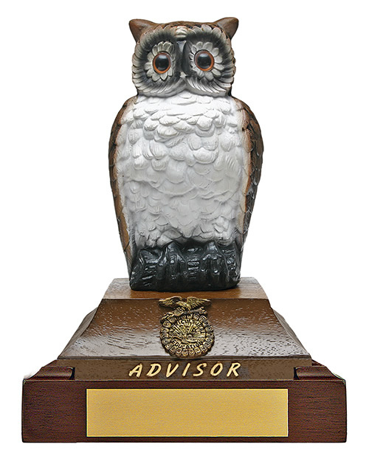
Líderes adultos
Asesor
Supervisa las actividades del capítulo durante todo el año.
Informa a los futuros estudiantes y padres sobre la FFA.
Instruye a los estudiantes en materia de liderazgo y desarrollo personal.
Desarrolla apoyo escolar y comunitario para el programa.
Fomenta la participación de todos los miembros del capítulo en las actividades.
Prepara a los estudiantes para la participación en eventos de desarrollo profesional y de liderazgo, así como para programas de liderazgo.

Slide 39
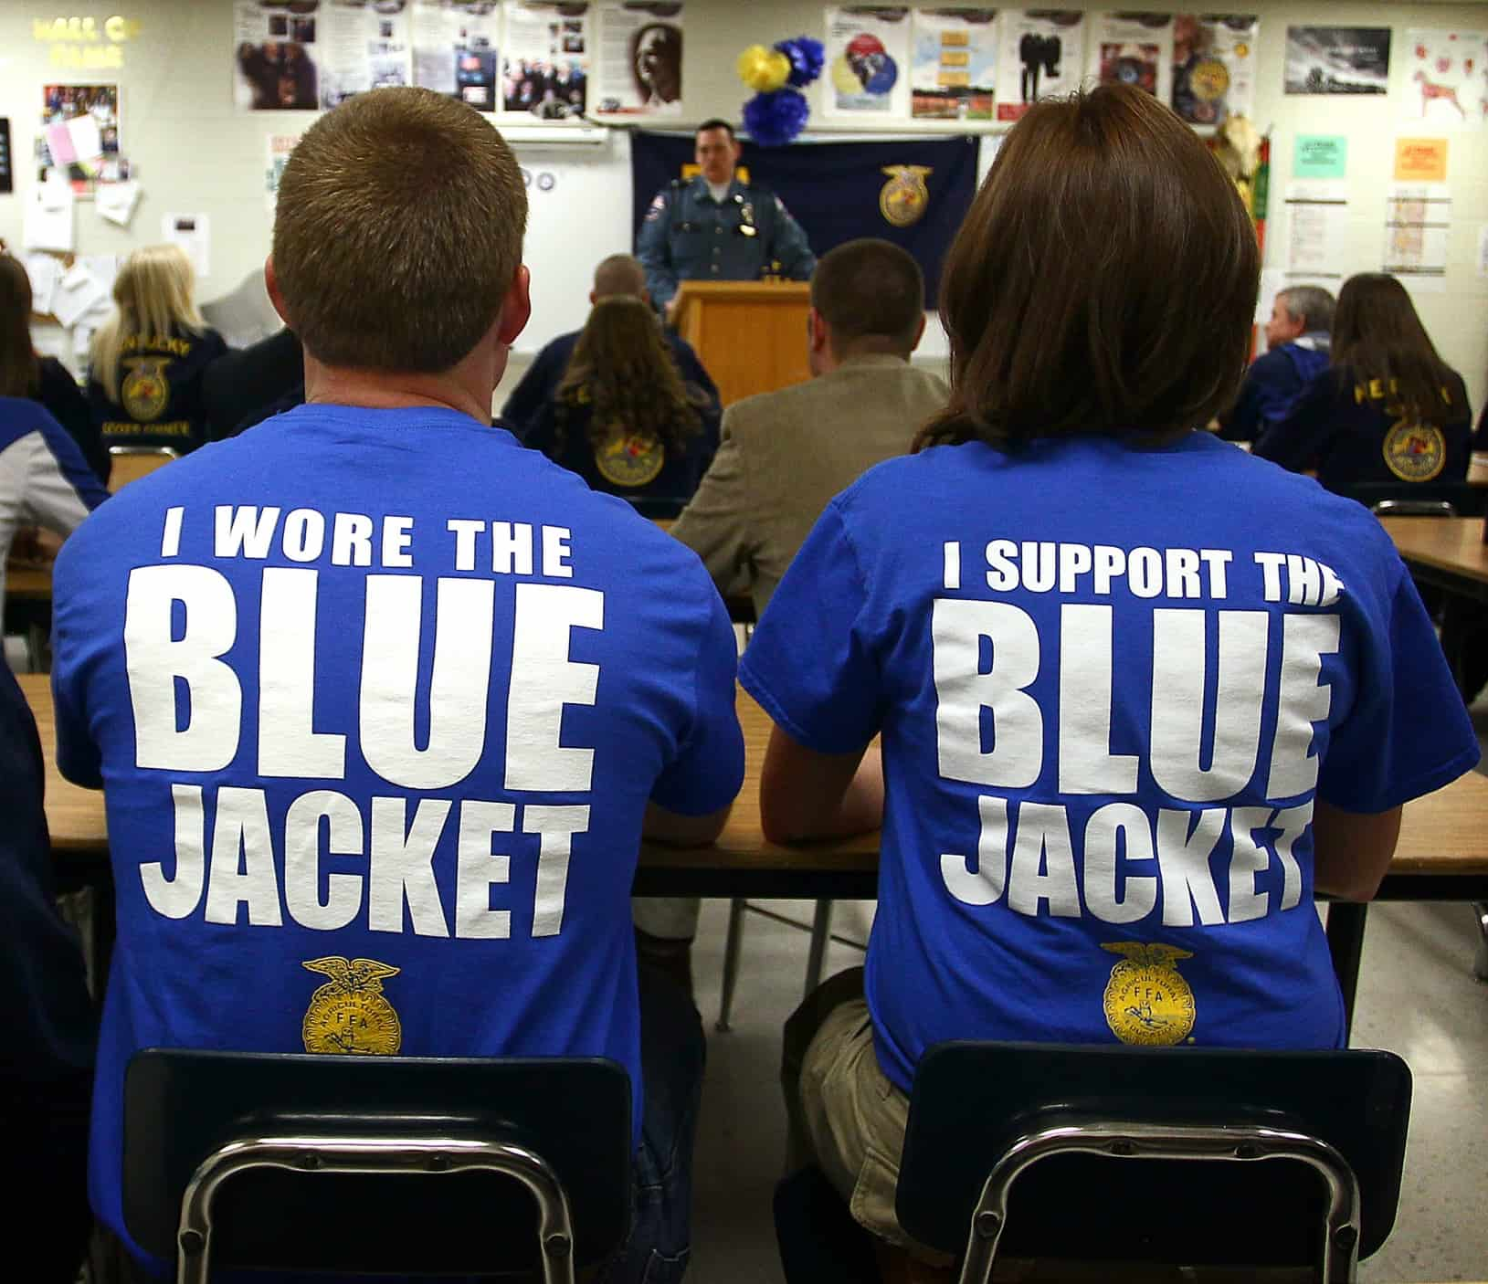
Líderes adultos
Exalumnos y simpatizantes
Apoyan los eventos de la FFA como jueces y voluntarios.
Proporcionan asistencia financiera a través de la recaudación de fondos.
Brindan orientación a los miembros como mentores y asesores de proyectos.

Slide 40
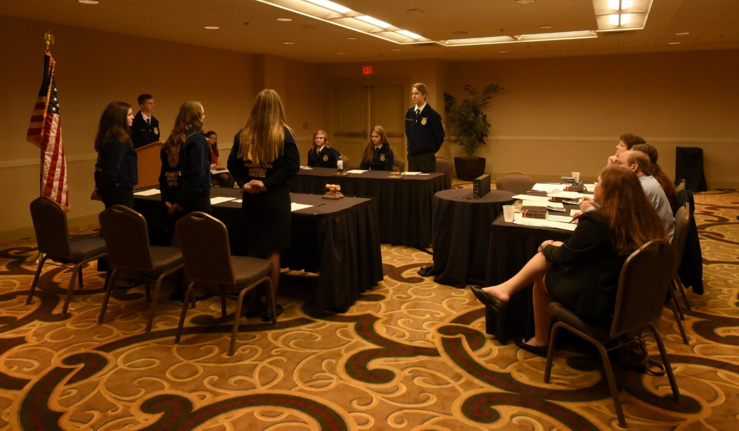
Reuniones del capítulo
La planificación es fundamental para una reunión eficaz del capítulo.
Debe tener un orden del día (agenda).
El propósito de la reunión de un capítulo de la FFA es realizar negocios y tomar decisiones.

Slide 41
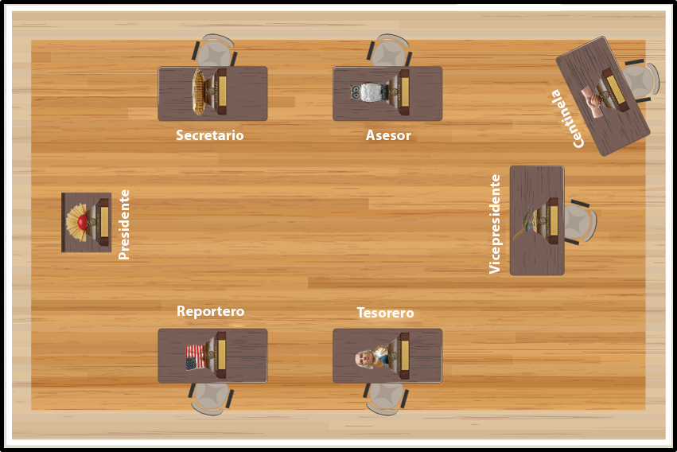
Reuniones del capítulo
Una sala de reuniones adecuadamente organizada añade dignidad y orden al evento.
Aquí está la disposición correcta de la sala:

Slide 42
Reuniones del capítulo
Agenda de la reunión
Llamada al orden
Informes
Asunto anterior
Asunto nuevo
Aplazamiento
El orden del día también se conoce como agenda.
Es una lista escrita que ayuda a asegurar que se aborden todos los temas que se deben analizar.

Slide 43
Reuniones del capítulo
Vicepresidente
Asume tareas presidenciales, si el presidente se va o renuncia.
Sirve como miembro sin derecho a voto para todos los comités.
Roles de los oficiales para las reuniones
Presidente
También conocido como «chair».
Preside, pero no dirige.
No puede debatir los asuntos.
No puede votar, excepto para desempatar.
Secretario
Prepara la agenda para cada reunión.
Mantiene un registro preciso de las decisiones tomadas.
Tesorero
Prepara un reporte financiero para cada reunión.
Reportero
Obtiene publicidad para el capítulo.
Envía artículos periodísticos relacionados y actualiza el sitio web del capítulo.
Centinela
Prepara la sala de reuniones.
Saluda a los invitados

Slide 44
Parte 2A:
Caja de herramientas del capítulo

Slide 45
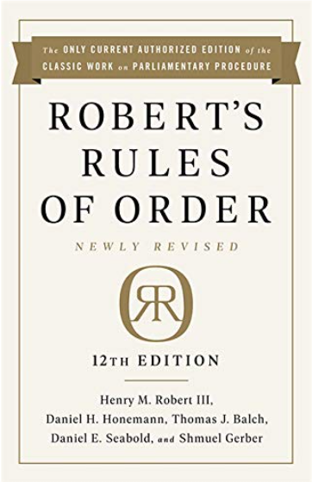
Procedimiento parlamentario
Un conjunto de reglas del libro Robert's Rules of Order
Ayuda a realizar todo tipo de reuniones comerciales en forma ordenada, incluidas las reuniones de los capítulos de FFA

Slide 46
Procedimiento parlamentario
Cuatro objetivos principales del procedimiento parlamentario
ENFOCARSE EN UN ASUNTO A LA VEZ
EXTENDER CORTESÍA A TODOS
OBSERVAR LA REGLA DE LA MAYORÍA
PROTEGER LOS DERECHOS DE LA MINORÍA

Slide 47
Procedimiento parlamentario
Uso del mallete
Símbolo de autoridad
Un golpe:
  Sigue el anuncio del aplazamiento
  Sigue la finalización de un asunto de negocios
  Le indica a los miembros que se sienten
Dos golpes:
  Convoca el comienzo de la reunión
Tres golpes:
  Una señal para que todos los miembros se paren al unísono
Serie de golpes fuertes:
  Se utiliza para restablecer el orden en una reunión

Slide 48
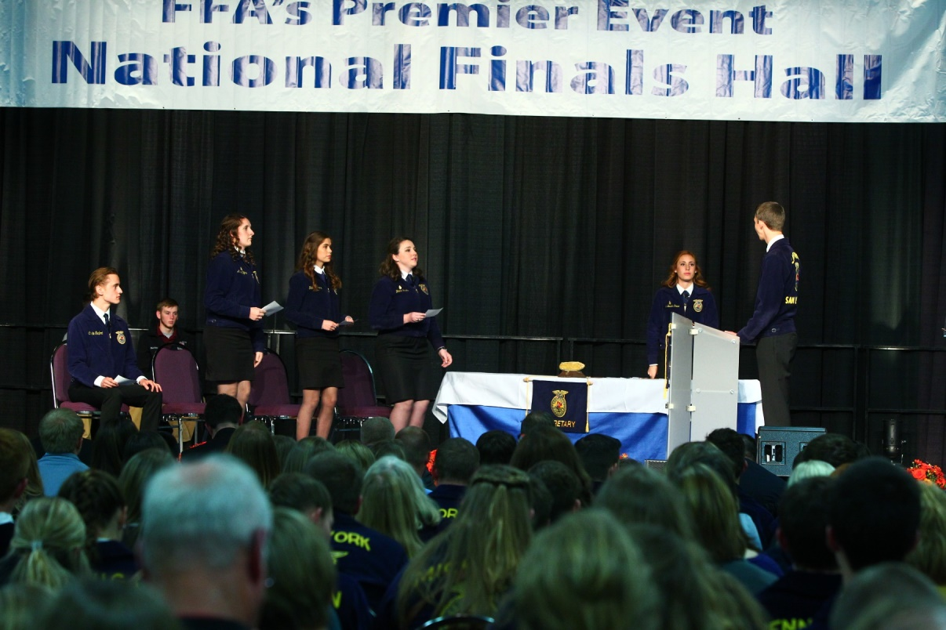
Procedimiento parlamentario
Votación
Cuatro métodos comunes de votación:
  Voto de voz: decir “sí” o “no”.
  Voto de pie: ya sea levantándose o alzando la mano.
  Votación secreta: un voto por escrito.
  Pase de lista: cada miembro emite oralmente su voto cuando el secretario dice su nombre.
Quórum: la cantidad de miembros que deben estar presentes antes de que se puedan realizar transacciones oficiales.

Slide 49
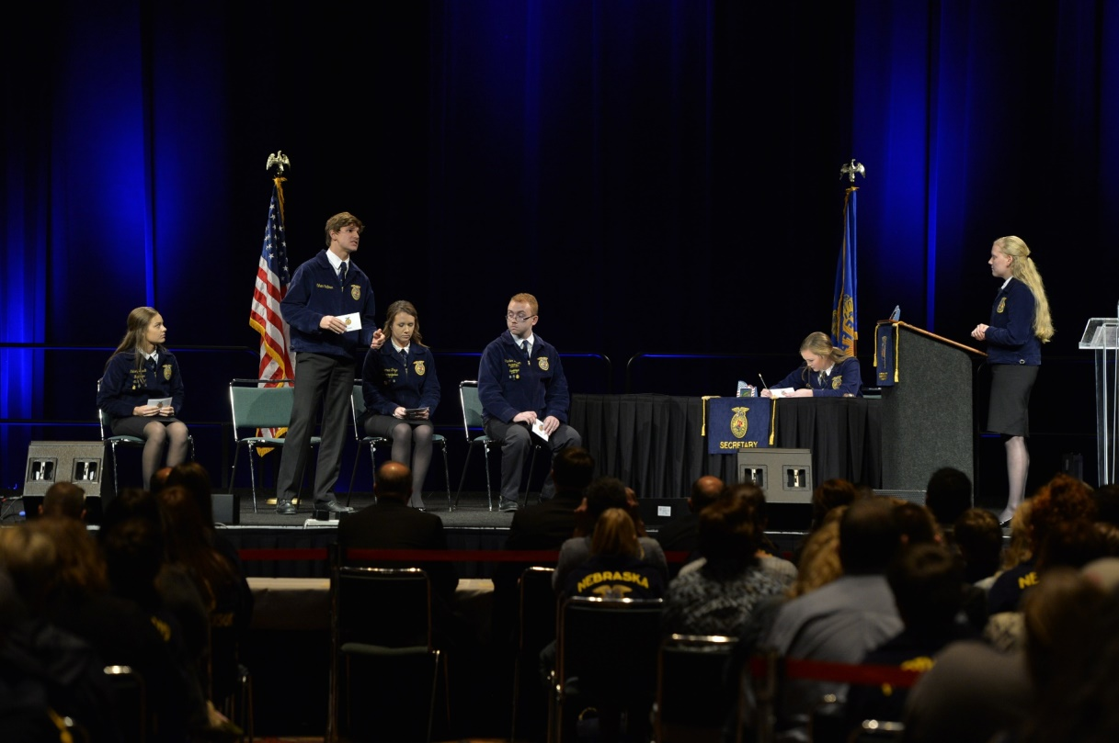
Procedimiento parlamentario
Votación
Mayoría simple: la mayoría de los votos lo requieren y se basa en la cantidad de personas que votan; más de la mitad de los votantes deben estar a favor.
Empates: el presidente puede emitir el voto decisivo.
Voto de dos tercios: se requiere cuando una moción limita los derechos de uno más miembros; aproximadamente el 67% de los votantes deben estar a favor.

Slide 50
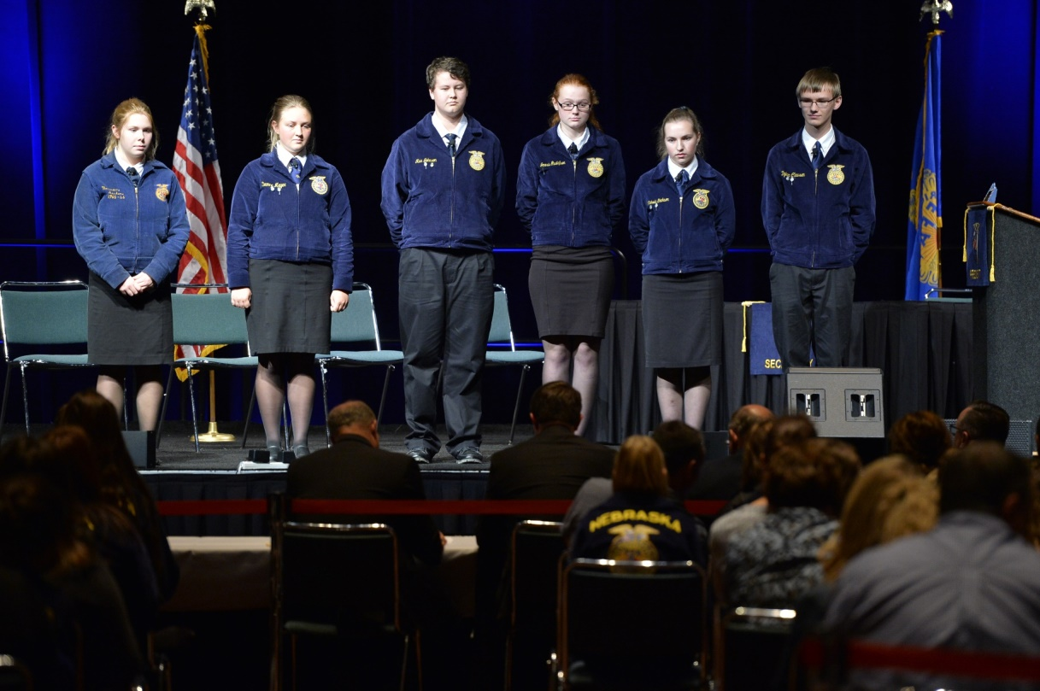
Procedimiento parlamentario
Mociones
La principal herramienta del procedimiento parlamentario.
Una propuesta que requiere una decisión de los miembros votantes.
Cuatro clasificaciones de mociones:
  Privilegiadas: mociones relacionadas con los derechos de los miembros.
  Incidentales: mociones que surgen del negocio que se está llevando a cabo.
  Subsidiarias: mociones que ayudan a resolver una moción principal.
  No clasificadas: mociones que vuelven a plantear una pregunta ante una asamblea.

Slide 51
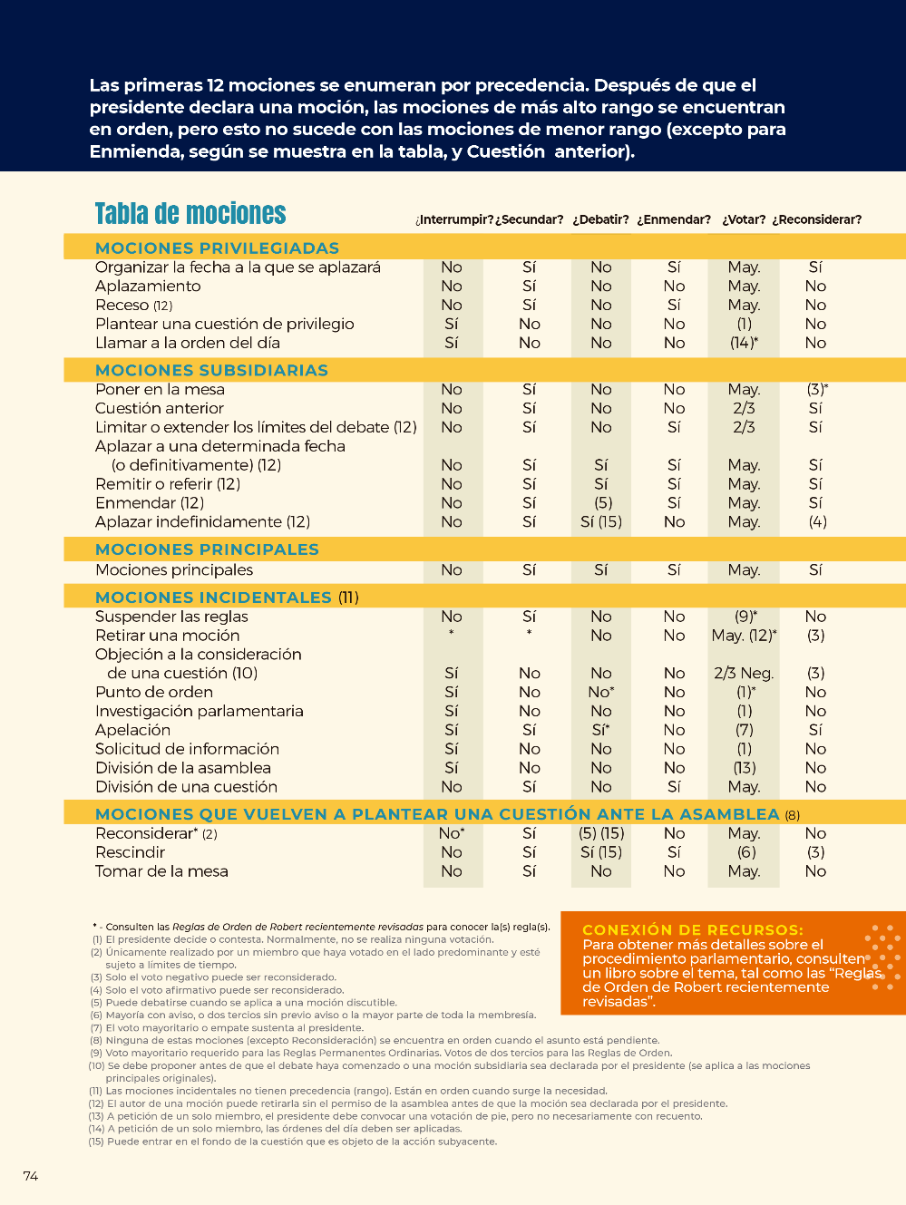
Procedimiento parlamentario
Mociones
Hay una tabla de mociones en el Manual para Estudiantes de la Organización Nacional de la FFA en la página 74.

Slide 52
Procedimiento parlamentario
Mociones principales: Se utiliza para plantear un nuevo asunto ante un grupo.
Utiliza el siguiente procedimiento:
Paso 4
Luego, se abre a discusión la moción principal. Todos los miembros tienen derecho a ser oídos mediante la obtención de la palabra. No se puede mencionar ningún otro asunto de negocios durante el debate.
Paso 1
El miembro se levanta y se dirige al presidente diciendo “Sr./Sra. Presidente(a) o Presidente(a) (Apellido)”.
Paso 5
Cuando no hay nada más para debatir, el presidente convoca una votación.
La forma adecuada de utilizarla es la siguiente:
Oficial que preside: "Todos los que estén a favor de la moción de_____ digan afirmativo".
(Los miembros responden).
“Todos los que se opongan, digan negativo”.
(Los miembros responden).
"La moción es aceptada/rechazada».
*Golpea el mallete una vez*.
Paso 2
Cuando el presidente lo admite, el miembro comienza su moción con estas palabras: “Solicito que...”
Paso 3
Se requiere que secunde la moción, por lo que un miembro interesado debe decir "Apoyo la moción».
Si es secundada, el presidente anunciará la moción. Si no es secundada, la moción se desestima por falta de apoyo.

Slide 53
Procedimiento parlamentario
Enmiendas
Si un miembro cree que la moción principal puede ser mejorada, esta puede ser cambiada o modificada mediante una moción de enmienda.
Tres maneras comunes de presentar enmiendas:
  Mediante inserción o adición.
  Mediante eliminación.
  Mediante una combinación de eliminación e inserción.
Requiere secundar la moción y un voto.
Remisión al comité
Esta moción se utiliza para recopilar más información antes de tomar una decisión final.
"Quiero remitir esta moción a un comité para que se reporte en nuestra próxima reunión".
La moción puede especificar la cantidad de miembros del comité y quién los nombra, así como indicar cuándo debe reportarse el comité.

Slide 54
Procedimiento parlamentario
Aplazar definitivamente
Esta moción se usa cuando cree que el capítulo no está listo para votarlo en ese momento.
Posponer definitivamente le permite a un grupo posponer la votación y establecer un tiempo específico para volver a revisarla.
"Propongo aplazar la adopción de medidas sobre esta moción hasta nuestra próxima reunión ordinaria".
Requiere secundar la moción y un voto.
Poner en la mesa
Les permite aplazar la acción o una moción si surge algún asunto urgente.
Una vez que se pone en la mesa, requiere una moción y un voto para tomar de la mesa en la misma reunión o en la siguiente.
“Solicito poner esta moción en la mesa».
“Solicito tomar de la mesa esta moción___ que se ha puesto en la mesa en nuestra reunión anterior».

Slide 55
Procedimiento parlamentario
Punto de orden
Una herramienta comúnmente utilizada para volver a poner en orden una reunión.
Se puede utilizar toda vez que consideren que se ha cometido un error parlamentario.
Inmediatamente dirían "Punto de orden".
Presidente: “Declare su punto”.
Ustedes: Indiquen el error que se ha presentado.
Presidente: Acepta o niega el error.
Aplazamiento
Una moción popular para usar.
Se utiliza cuando es hora de cerrar la reunión.
Párese, sea admitido por el presidente y diga “Solicito aplazamiento”.
Requiere secundar la moción y un voto; no se admite debate.
Si se aprueba, la reunión finaliza inmediatamente.

Slide 56
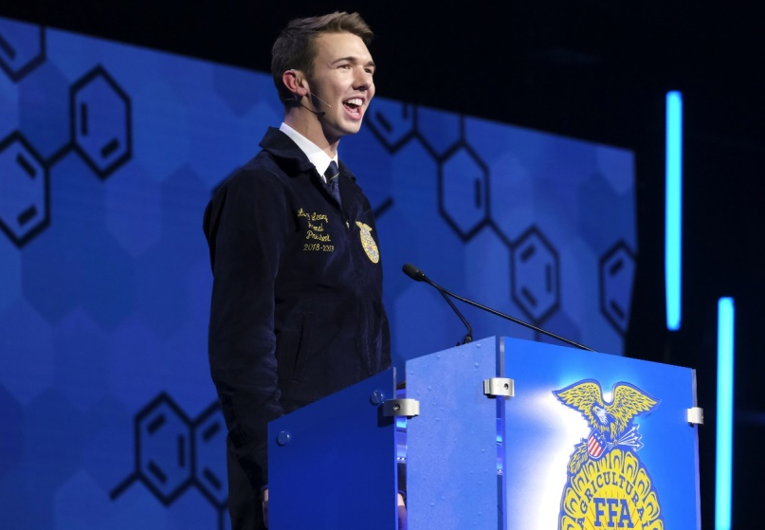
Ceremonias oficiales de la FFA
Ceremonia de descubrimiento de títulos de la FFA
Página 77
Se utiliza para otorgar a los miembros sus títulos de descubrimiento de la FFA.
Ceremonia de apertura oficial
Página 75
Se utiliza al comienzo de un evento
o reunión de la FFA.
Ceremonia de títulos Mano Verde de la FFA
Página 78
Se utiliza para otorgar a los miembros sus títulos Mano Verde de la FFA.
Ceremonia de cierre oficial
Página 76
Se utiliza al final de un evento o
reunión de la FFA.
Ceremonia de títulos de capítulo de la FFA
Página 79
Se utiliza para otorgar a los miembros
sus títulos de capítulo de la FFA.
Ceremonia de título de miembro honorario
Página 81
Se utiliza para otorgar a los miembros honorarios
sus títulos de la FFA.

Slide 57
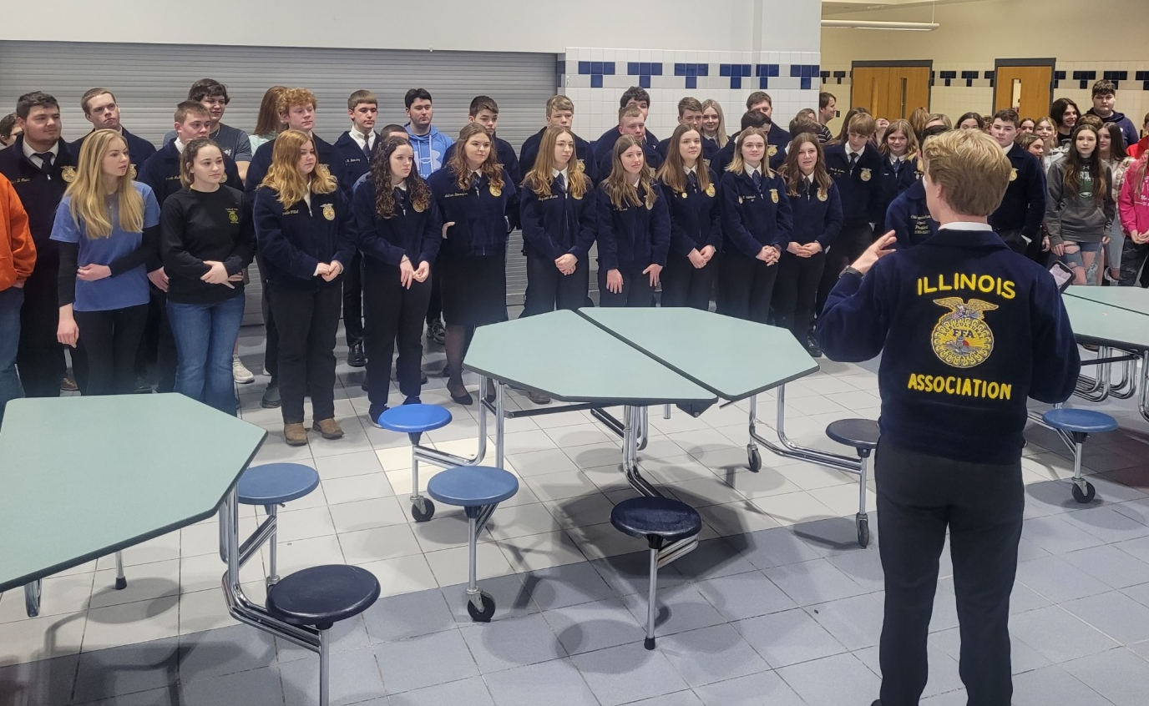
Ideas de la Semana Nacional de la FFA
La Semana Nacional de la FFA brinda a los miembros la oportunidad de educar al público sobre la agricultura. Durante la semana, los capítulos organizan desayunos de agradecimiento a los docentes, realizan competencias de Juegos Olímpicos Agrícolas, hablan al público sobre agricultura, se ofrecen como voluntarios para proyectos de servicio comunitario, ¡y mucho más!.
Conexión de recursos:
https://FFA.pub/NationalFFAWeek

Slide 58
Ideas de la Semana Nacional de la FFA
Actúen como voluntarios en un banco local de alimentos, en un evento de la comunidad o para una familia con necesidades.
Visiten a los agricultores locales, agentes de extensión, propietarios y gerentes de agronegocios.
Organicen eventos sociales para los miembros del capítulo: baile, fiesta de pizza, noche de cine, bolos, karaoke.
Visiten hogares de ancianos y hospitales: recojan flores y plantas para interactuar con los residentes.
Desarrollen un zoológico de mascotas, tractores a pedales o un concurso para colorear para los estudiantes de escuela elemental.
Recolecten vestimenta, juguetes, material escolar, etc., para donar a los refugios locales.
Tengan un día de vestimenta oficial, un día de ropa casual de la FFA, un día azul y dorado, o un día de ropa para agronegocios.
Lean anuncios sobre el sistema de PA en la escuela.
Soliciten al alcalde local y otros funcionarios de la ciudad que firmen una proclamación de la Semana Nacional de la FFA.
Trabajen con periódicos locales, estaciones de radio y televisión para destacar actividades o hechos divertidos de los capítulos.
Organicen una comida especial durante la semana, como un desayuno con panqueques o una barbacoa.
Lleven a cabo un día de premios con regalos tales como bolígrafos, blocs de notas, bolsos, etc. de la FFA en las entradas de las escuelas.

Slide 59
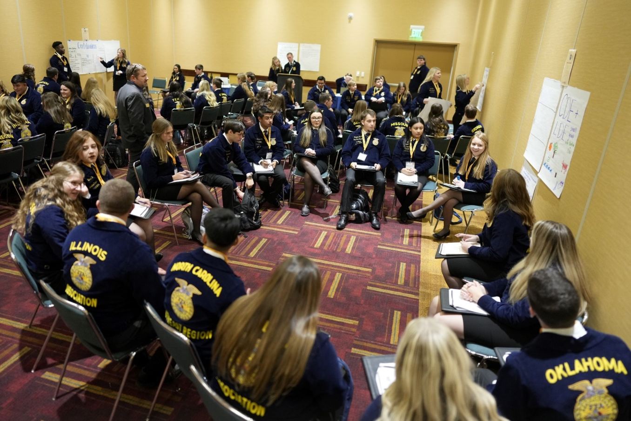
Trabajo del delegado nacional de la FFA
La Experiencia del Delegado Nacional de la FFA garantiza que la Organización Nacional de la FFA siga siendo una organización de base que sirve a los estudiantes a nivel local. El proceso de delegación es una oportunidad para que los miembros dirijan el trabajo de la FFA.
475 líderes estudiantiles de cada una de las 52 asociaciones estatales.

Slide 60
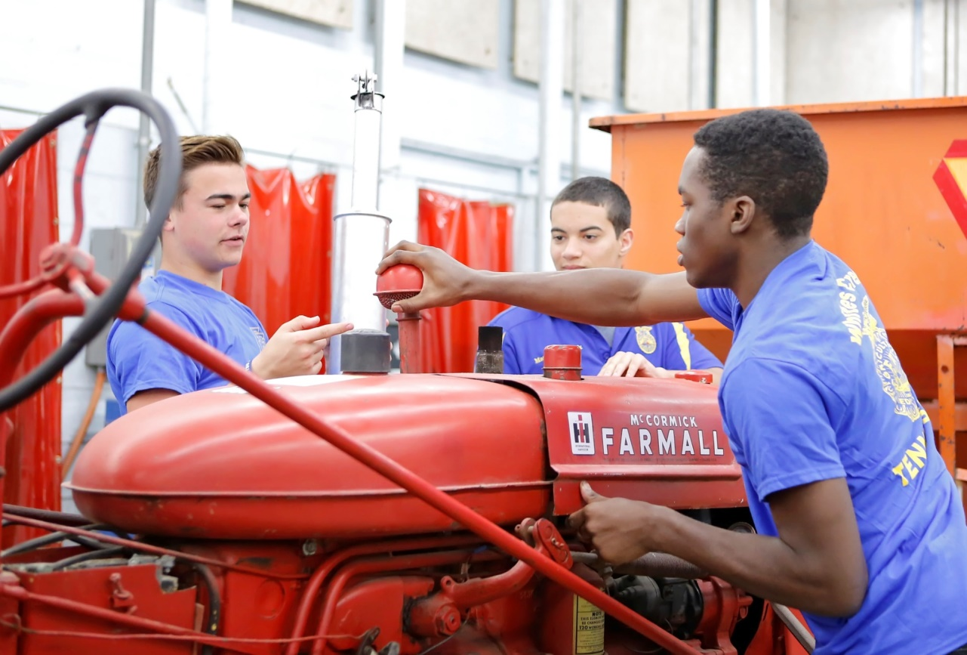
Programas de participación local
Se desarrollaron programas de participación local a fin de ofrecer oportunidades para que los capítulos y los miembros puedan cultivar y fortalecer las conexiones con negocios locales que serían duraderos y mutuamente beneficiosos:
  Concesionarios de automóviles
  Concesionarios de tractores
  Minoristas agrícolas
  Cultivadores de semillas
  Restaurantes
  Fabricantes

Slide 61
Premios disponibles en el Programa Nacional de Premios para Secciones
Premios a nivel estatal
Premio del capítulo superior estatal: obtenido por los capítulos que completan y documentan al menos una actividad relacionada con cada uno de los estándares de calidad.
Premios estatales de oro, plata o bronce: obtenidos por capítulos que proporcionan información adicional sobre tres actividades en cada división.
Premios a nivel nacional
Premios Nacionales de 1, 2 y 3 Estrellas: los capítulos que reciben el Premio Estatal de Oro avanzan para la evaluación nacional.
Premios para Capítulos de Primer Nivel: presentados a los 10 mejores capítulos con actividades innovadoras en cada una de las tres divisiones.
Modelos de excelencia: los 10 mejores capítulos de la escuela secundaria que exhiben cualidades ejemplares en las tres categorías.
Modelos de excelencia de escuelas intermedias: los cinco principales capítulos de escuelas intermedias que exhiben cualidades ejemplares en las tres categorías.

Slide 62
Parte 3:
Estatal

Slide 63
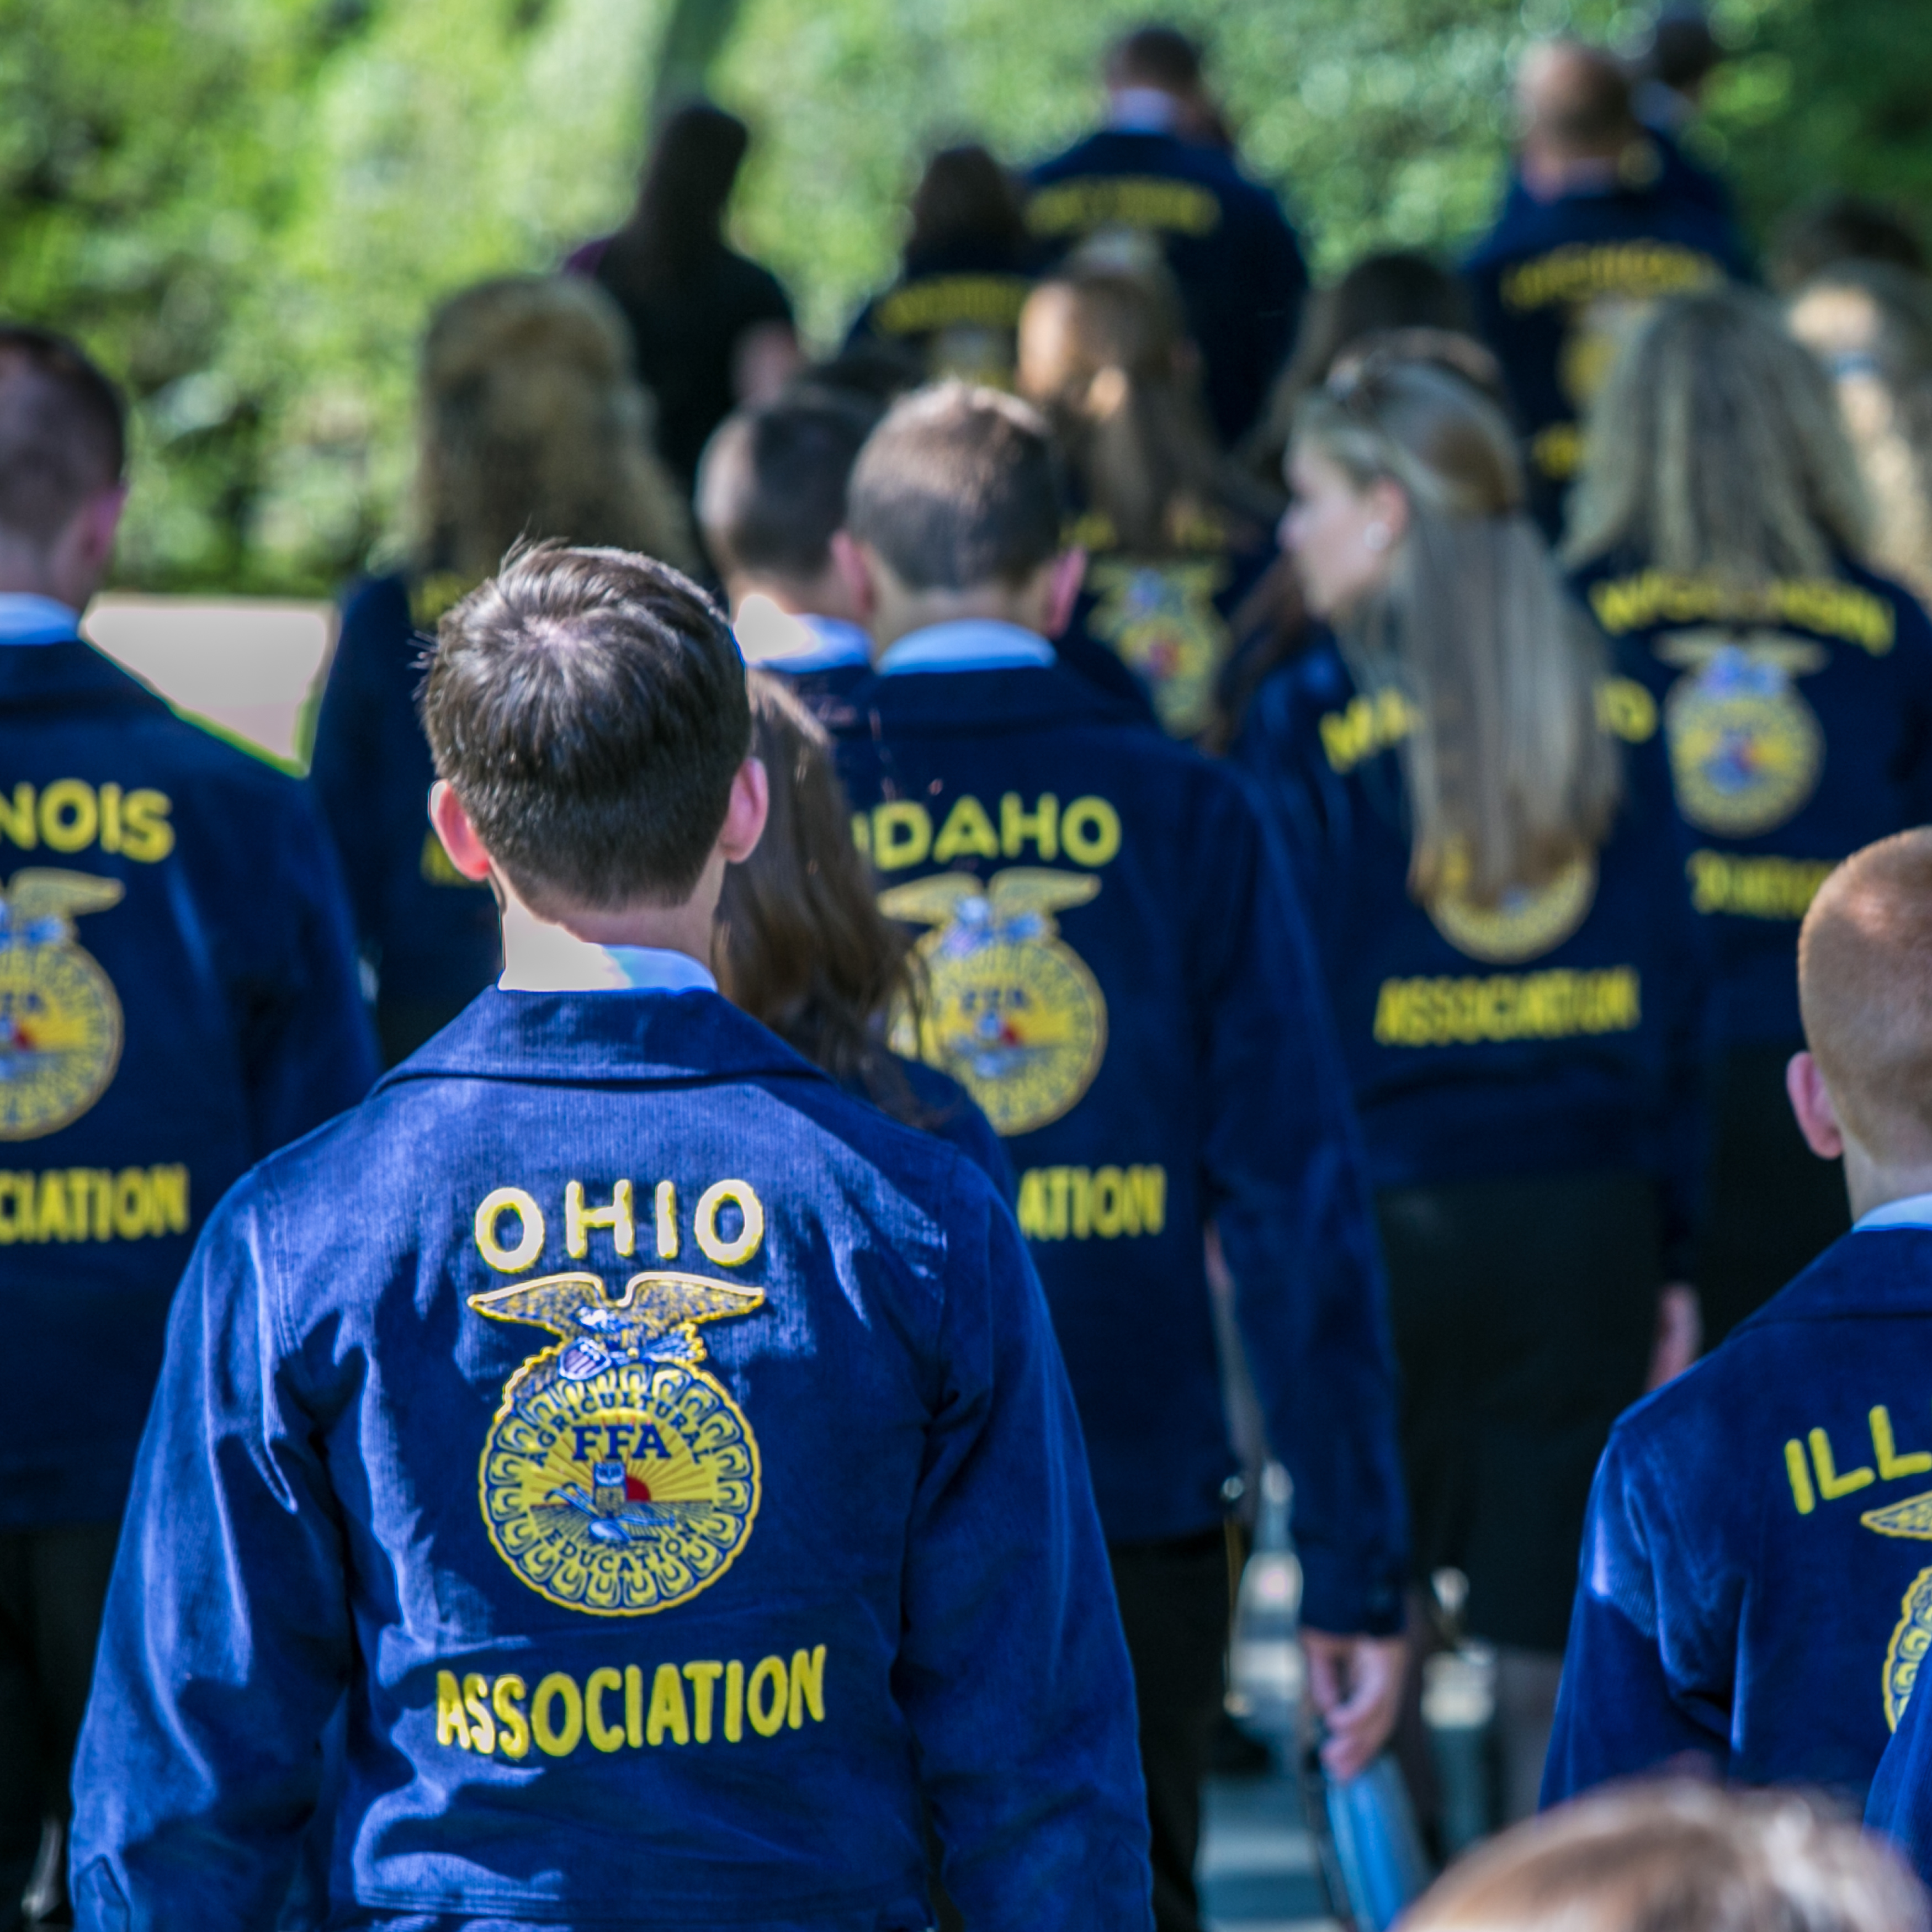
Oportunidades a nivel estatal
Campamentos y conferencias de liderazgo
Convención estatal de la FFA
Oficiales estatales de la FFA
Eventos competitivos estatales
Días de defensa estatal
Feria estatal de oportunidades

Slide 64
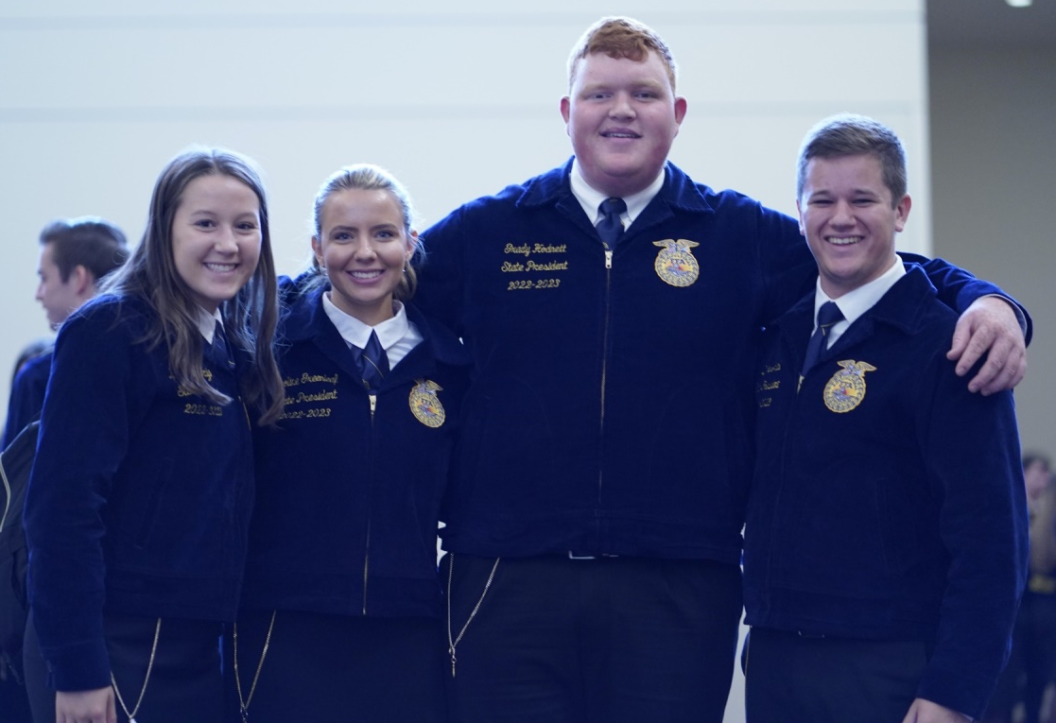
Oficiales Estatales de la FFA
Cada asociación estatal tiene un equipo de oficiales estatales. Estos oficiales son elegidos por sus pares y sirven por un año. Tareas de los oficiales estatales:
  Reclutamiento y retención de miembros de la FFA.
  Ayudar al personal del estado a establecer la dirección para la programación estatal de la FFA.
  Alentar y motivar a los estudiantes a aprovechar las numerosas oportunidades de la organización.
  Abogar por la agricultura, la FFA, la educación agrícola, y la educación profesional y técnica.

Slide 65
Parte 4:
Nivel nacional

Slide 66
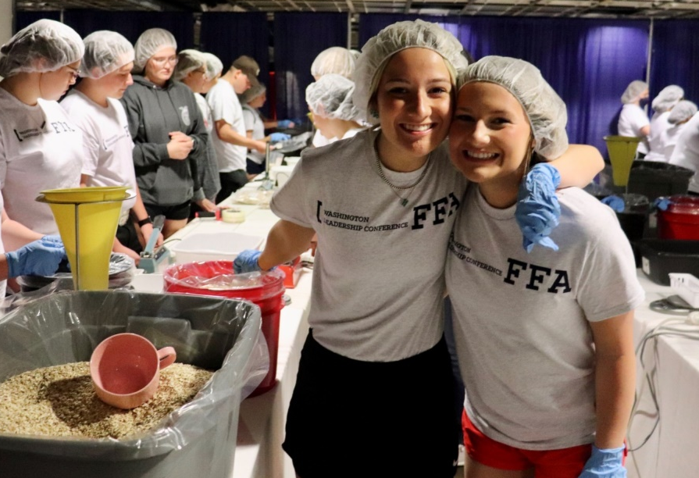
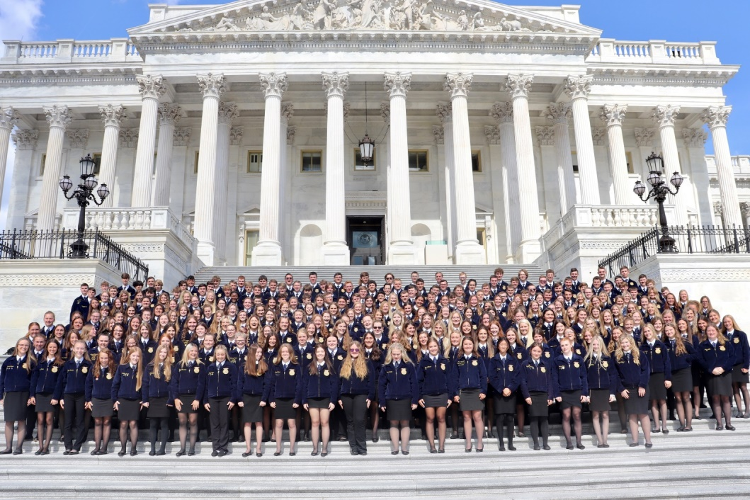
Oportunidades nacionales
Serie de Liderazgo para Miembros de la FFA
  Esta serie cubre temas como el autodescubrimiento, el crecimiento personal, el trabajo en equipo y el impacto.
  El contenido rota anualmente.
Conferencia de Liderazgo de Washington
  Celebrada en Washington, D.C., cada verano.
  Ayuda a los miembros a convertirse en agentes de cambio que pueden marcar una diferencia positiva medible en sus comunidades.

Slide 67
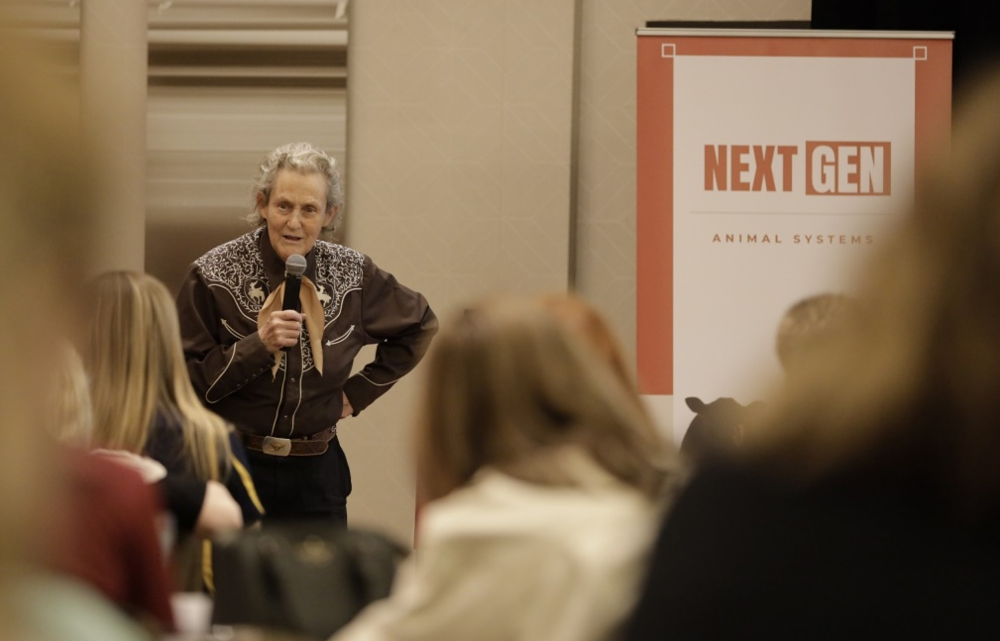
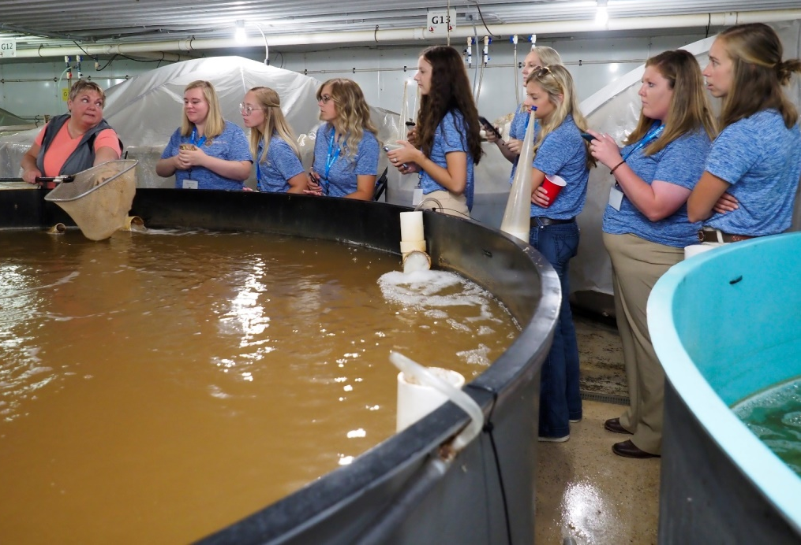
Oportunidades nacionales
Conferencias Next Generation
  Una plataforma de lanzamiento para que los miembros descubran más sobre las áreas de enfoque de la carrera agrícola.
  Cada conferencia se enfoca en un área de enfoque de carrera específica, como sistemas animales, sistemas de plantas o sistemas de agronegocios.
Conferencia New Century Farmer (Agricultor del Nuevo Siglo)
  Enfocado en la agricultura de producción.
  Para miembros de 18 a 24 años.
  Reúnanse con productores agrícolas y expertos de la industria.

Slide 68
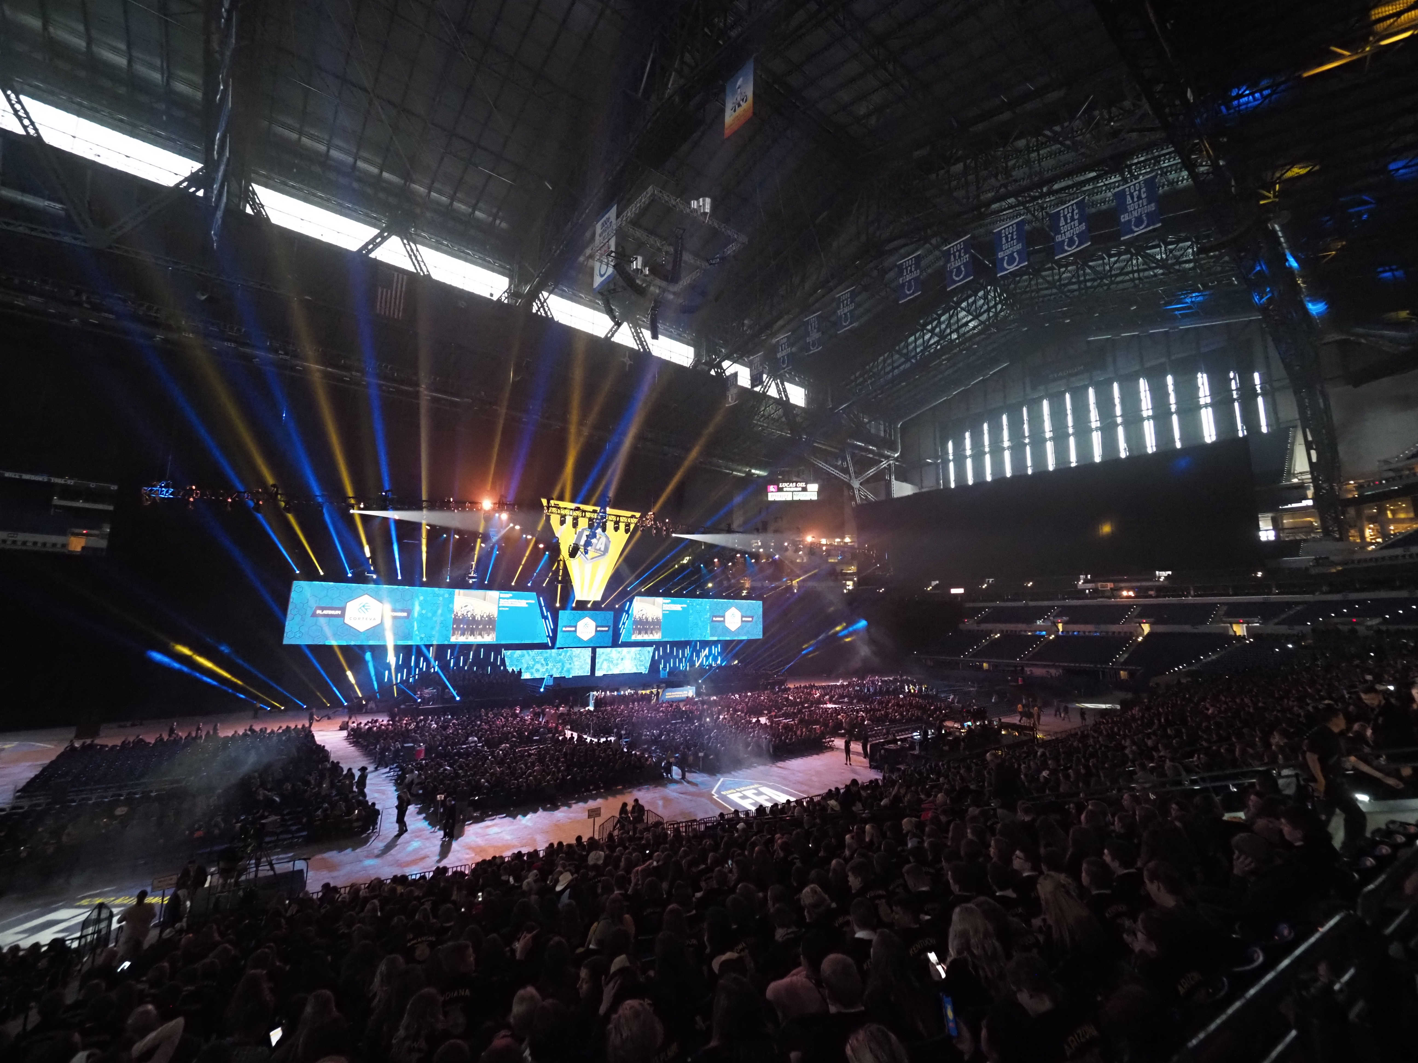
Oportunidades nacionales
Convención y Exposición Nacional de la FFA
  Se lleva a cabo cada otoño para más de 65,000 miembros, asesores, educadores, simpatizantes e invitados de la FFA.
  Incluye sesiones, eventos competitivos, recorridos educativos y de éxito profesional, talleres para estudiantes y docentes, exposiciones, centros comerciales y proyectos de servicio.
  Evento de cuatro días celebrado en Indianápolis hasta el 2031.

Slide 69
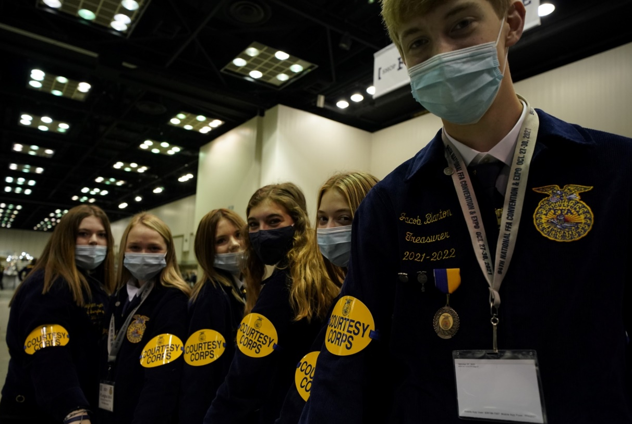
Oportunidades nacionales
Cuerpos de cortesía de la Convención y Exposición de la Organización Nacional de la FFA
  Miembros seleccionados de cada estado para ayudar a garantizar que la convención anual sea un éxito
  Estos miembros ayudan al personal del programa a cumplir con sus responsabilidades en áreas que incluyen eventos de desarrollo profesional y de liderazgo, la mega tienda Shop FFA, rodeo, y mucho más.

Slide 70
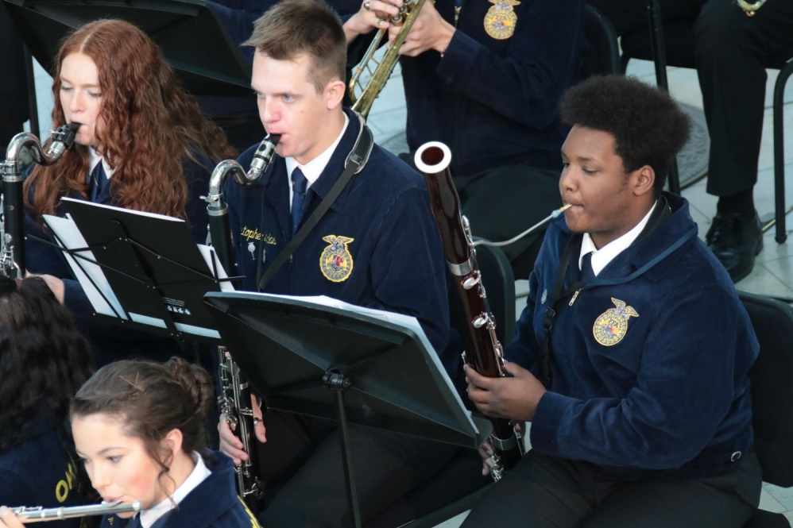
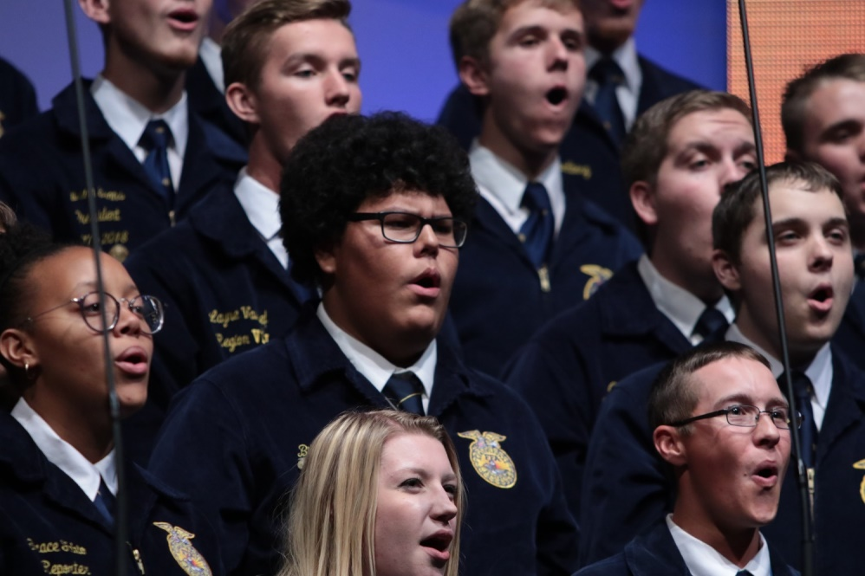
Oportunidades nacionales
Bandera, coro y talento de la Organización Nacional de la FFA
  Si la música es su pasión, demuestren sus habilidades en la Convención y Exposición Nacional anual de la FFA.
  Se seleccionan casi 250 miembros de todo el país para tocar en la banda, cantar en el coro o actuar en el programa de talentos.

Slide 71

Oportunidades nacionales
Exposición de la Organización Nacional de la FFA
  Se lleva a cabo durante la Convención y Exposición Nacional anual de la FFA.
  Muestra más de 350 exhibiciones que representan empresas agrícolas, industrias, colegios y universidades.
Talleres
  Los talleres de liderazgo y crecimiento personal se llevan a cabo durante la Convención y Exposición Nacional anual de la FFA.

Slide 72

Oportunidades nacionales
Días de Servicio Nacionales
  Los miembros que asisten a la Convención y Exposición Nacional anual de la FFA pueden ser voluntarios para proyectos de servicio locales.
  Los miembros que no asistan pueden participar en los Días de Servicio Nacionales virtuales en sus propias comunidades.
Oficiales de la Organización Nacional de la FFA
  Seis estudiantes seleccionados para representar a la Organización Nacional de la FFA.
  Deben tener su título americano.
  Viajarán más de 100,000 millas durante su año de servicio.

Slide 73
Parte 5:
Después de la escuela secundaria

Slide 74

Becas
La Organización Nacional de la FFA y sus simpatizantes ofrecen más de $2 millones en concepto de becas universitarias a sus miembros.
Las becas están disponibles para diversas experiencias, objetivos profesionales y planes de educación superior.
Los beneficiarios de las becas no se seleccionan solo en función de las calificaciones o el GPA, sino que incluyen todo el servicio comunitario, la participación de la FFA, las habilidades de liderazgo y SAE.
Las solicitudes de becas están en línea, y solo hay una solicitud para completar.

Slide 75

Exalumnos y simpatizantes de la Organización Nacional de la FFA
Para padres, amigos, simpatizantes, exmiembros de la FFA y cualquier persona que quiera apoyar a la FFA, la educación agrícola y la agricultura.
Tipos de membresía
  Anual: un año de membresía que se renueva anualmente.
  De por vida: una sola inversión para la membresía de por vida.
  Asociado: los estudiantes miembros de la FFA reciben una membresía automática y gratuita de cinco años al graduarse de la escuela secundaria.

Slide 76

Fundación Nacional FFA
Una organización independiente sin fines de lucro
La Fundación Nacional de la FFA crea alianzas con la industria, la educación, el gobierno, otras fundaciones y personas para asegurar los recursos financieros.
Gobernada por un consejo de administración compuesto por educadores, líderes empresariales, donantes individuales y antiguos alumnos de la FFA.
El 82% de cada dólar ganado por la fundación apoya a los miembros de la FFA y brinda oportunidades de educación agrícola.

